Slide 1

Cycle Territoires et mobilités 2024
La route peut-elle être écologique ?
21-22 novembre 2024
La logistique routière au défi de la décarbonation

Slide 2
Plan
Etat des lieux TRM et carbone : les chiffres et les méthodes de reporting
- Emissions du TRM, outils de calcul
- Emissions de l’immobilier logistique
- Prospective des émissions 2030 et 2050
Leviers et stratégies pour décarboner le TRM : du côté micro (entreprises)
- Motorisations, véhicules propres
- Efficacité, taux de remplissage
- Réduction des distances parcourues (couple transport/entrepôts)
- Entrepôts décarbonés
Leviers et stratégies pour décarboner le TRM : du côté macro (le secteur TRM, l’action publique)
- Les règlementations : France, UE, Californie
- Les subventions à la décarbonation
- La tarification de la circulation
- Les infrastructures, l’aménagement
- La planification écologique : vision systémique

Slide 3
Plan
Etat des lieux TRM et carbone : les chiffres et les méthodes de reporting
- Emissions du TRM, outils de calcul
- Emissions de l’immobilier logistique
- Prospective des émissions 2030 et 2050
Leviers et stratégies pour décarboner le TRM : du côté micro (entreprises)
- Motorisations, véhicules propres
- Efficacité, taux de remplissage
- Réduction des distances parcourues (couple transport/entrepôts)
- Entrepôts décarbonés
Leviers et stratégies pour décarboner le TRM : du côté macro (le secteur TRM, l’action publique)
- Les règlementations : France, UE, Californie
- Les subventions à la décarbonation
- La tarification de la circulation
- Les infrastructures, l’aménagement
- La planification écologique : vision systémique

Slide 4
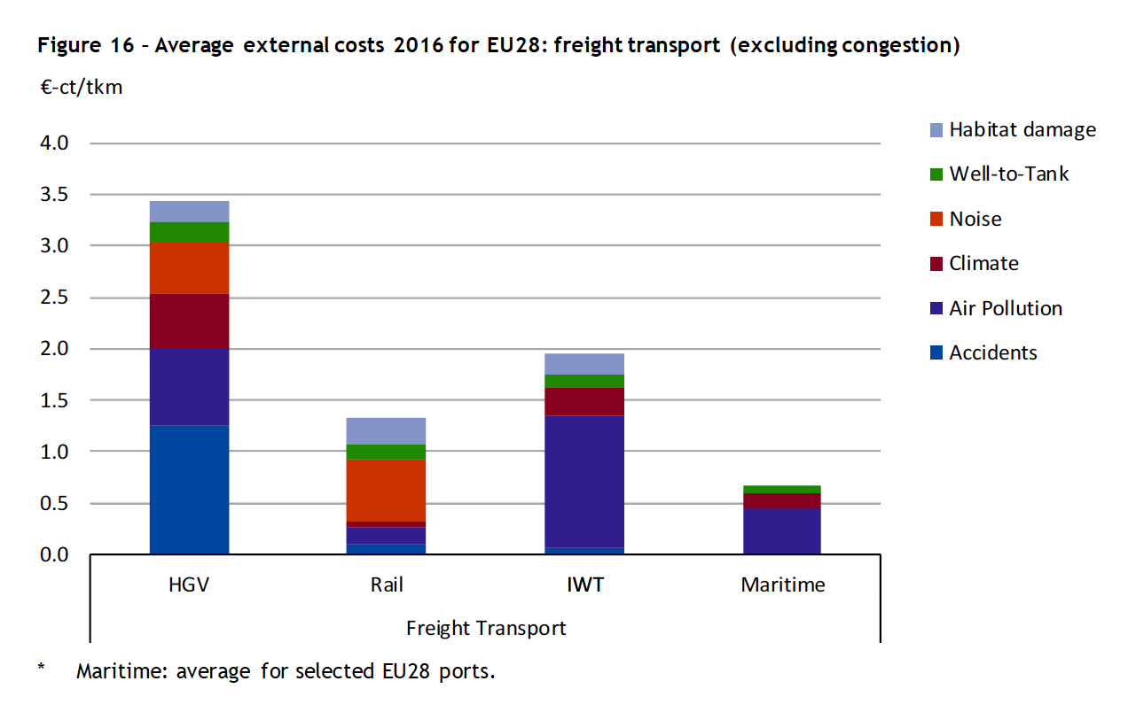
Guide des coûts externes du transport, UE, 2020
Heavy Goods Vehicles (poids lourds) : 0,5 centimes/tkm
https://op.europa.eu/en/publication-detail/-/publication/9781f65f-8448-11ea-bf12-01aa75ed71a1
Notes:
Un peu pour les poètes, les économistes, on va regarder maintenant les tonnes de CO2, le concret. On voit qu’en 2020 on oublie l’aviation…

Slide 5
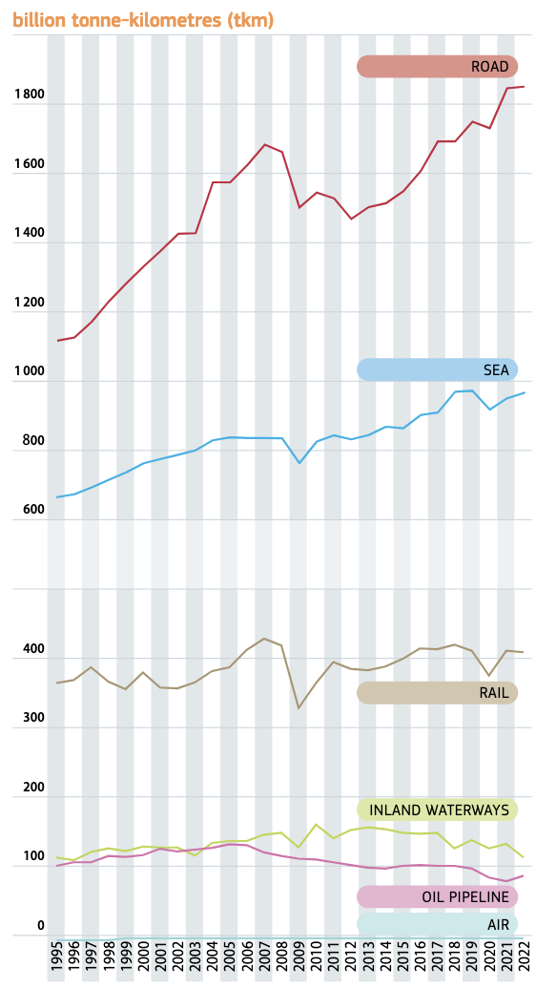
Transport de fret par mode, EU-27,
Mds tkm, 1995-2022
Route : 54% des tkm en 2022 (tous modes considérés)
Pas d’information sur le % des émissions de CO₂
(Shift Project 2022: 98% des émissions du fret hors aérien)
211 mil de tonnes de CO₂ : poids lourds et bus
92 mil de tonnes de CO₂ : VUL
Sur les 1044 mil tonnes de CO₂ des transports (fret et passagers) dont 764 pour la route (fret et passagers)
EU Transport in Figures, Statistical pocketbook 2024
Notes:
Rail is 17% if only road, rail and waterways

Slide 6
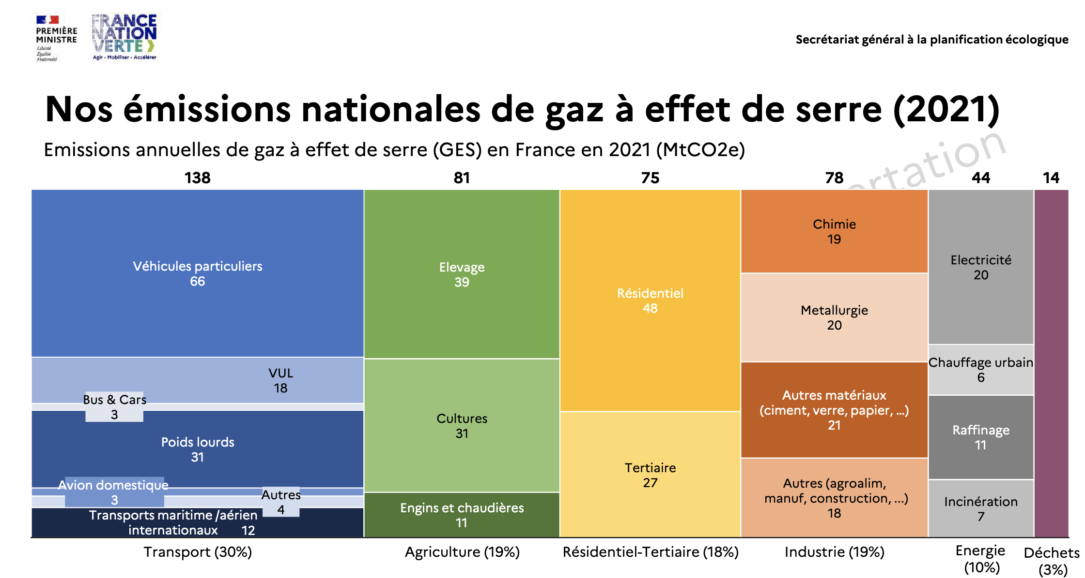
Pour la France : compilation du SGPE

Slide 7
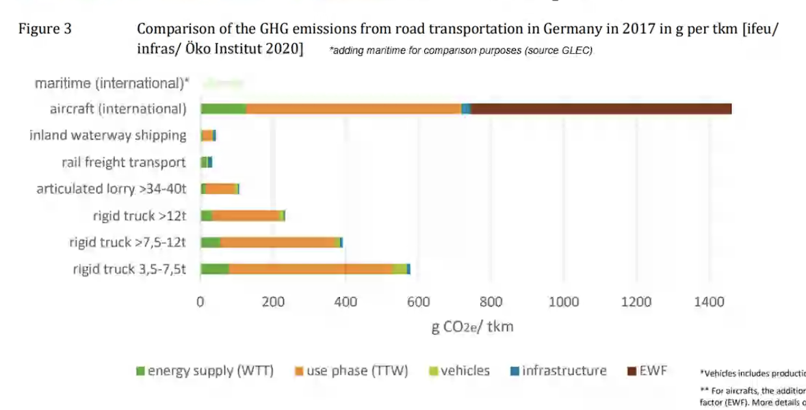
Facteurs d’émission des modes de transport de marchandises – Allemagne, 2017
(grammes de CO₂e par tkm)
Semi-remorque : 100 grammes de CO₂ par tkm
Petit porteur : 600 grammes de CO₂ par tkm
Emission Weighting Factor
Notes:
EWF: emission weighting factor (added because flying at high altitudes)

Slide 8
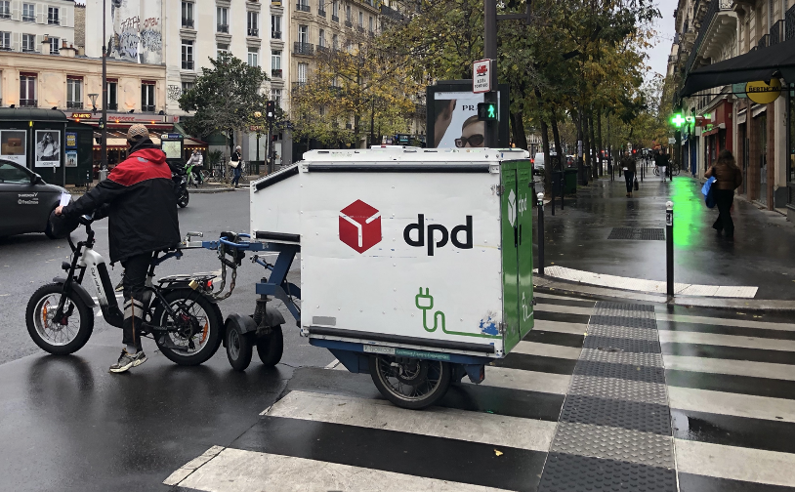
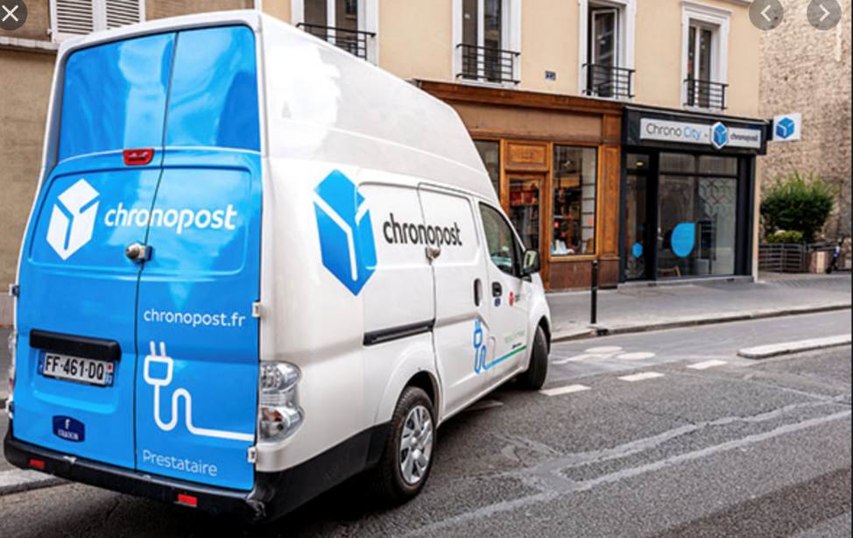
Logistique urbaine
15 à 20% des émissions de GES du TRM
Un tiers des émissions de GES des mobilités en ville
Essentiellement routière
  30% camions
  50% VUL
  20% deux-roues et micro mobilité (motorisés ou non)

Slide 9
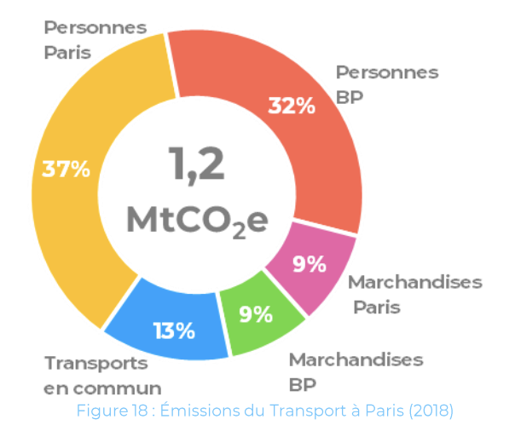

Bilan carbone du fret pour Paris, 2020
« Scope 1 »: émissions locales de CO₂ venant du trafic local des véhicules de marchandises en 2018 : 216 000 tonnes
« Scope 3 » : émissions globales de CO₂ venant du transport de marchandises en 2018 (dont transports pour importer les marchandises de l’extérieur) : 5 mil de tonnes (21% du bilan carbone de Paris)

Slide 10
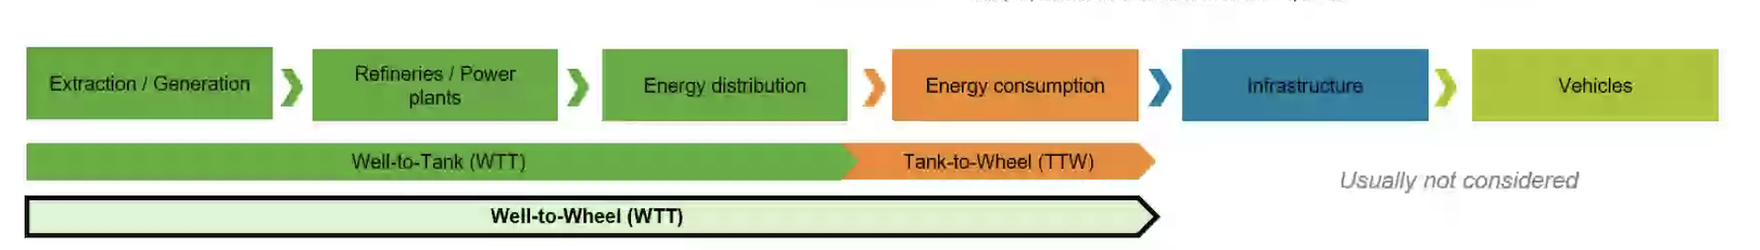
Scopes 1, 2 et 3 : les émissions de GES, directes et indirectes, issues des activités d’une organisation (un transporteur, un secteur, un territoire)
Analyse en Cycle de Vie (ACV, Life Cycle Assessment) : les émissions de GES d’un produit (un poids lourd par exemple) de sa fabrication à sa fin de vie
Analyse du puits à la roue (Well-to-wheel) ou du réservoir à la roue (Tank-to-wheel) : les émissions de GES par la production et l’utilisation du carburant
GLEC, 2024

Slide 11
Outils et standards pour le reporting carbone
Greenhouse Gas Protocol Initiative: partnership of businesses, NGOs, US environmental protection agency, World Resources Institute, World Business Council for Sustainable Development (Geneva-based coalition of international companies)
CDP: not-for-profit organization running a global disclosure system for investors, companies, cities, countries
ISO 14083: a set of environmental standards for quantifying and reporting greenhouse gas emissions from transport chain operations
GLEC (Dutch): a calculating method specialized on freight and logistics, aligned with CDP and ISO 14083
EcoTransIT World (German)
Etc.

Slide 12
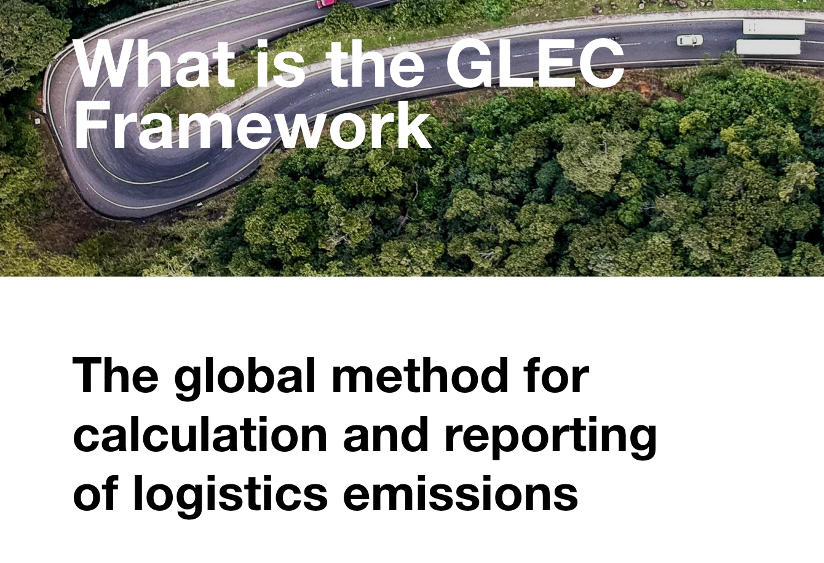
GLEC : méthode standardisée de calcul des émissions fret et logistique pour les entreprises
GLEC: Global Logistics Emissions Council
https://www.smartfreightcentre.org/en/

Slide 13
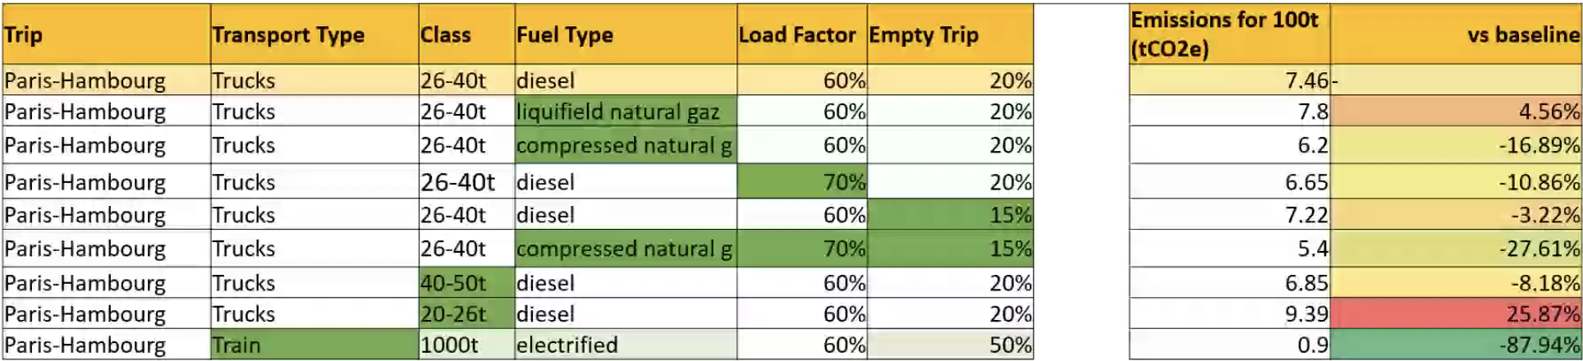
Les problèmes rencontrés par un grand chargeur pour le reporting de son bilan carbone logistique
Trop de données à gérer
Mauvaise coordination entre directions internes
Pas d’outil de simulation pratique
Difficile d’intégrer les variations mensuelles
Source: Renault Group, webinaire ASLOG, mars 2023
Simulation avec EcoTransIT

Slide 14
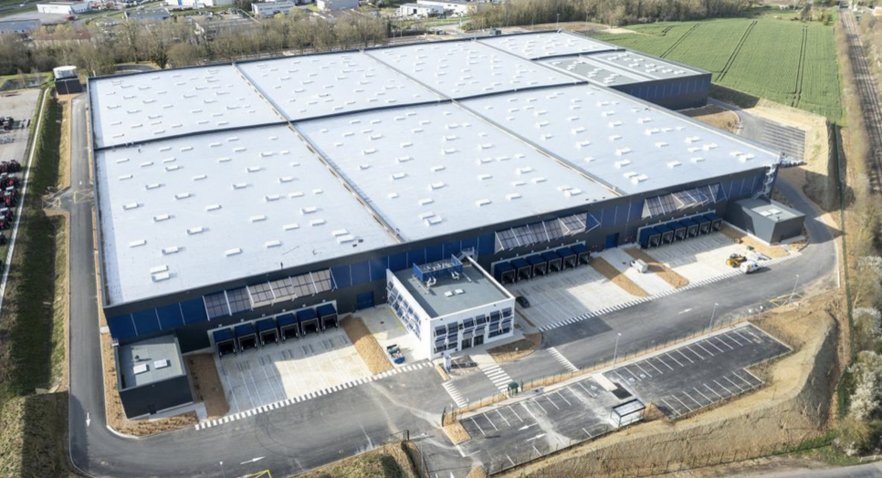
Empreinte carbone d’un entrepôt : outil AFILOG
Les entrepôts : 5 à 15% de l’empreinte carbone CO₂ de la logistique au niveau mondial (GLEC)
Travail exploratoire du Centre scientifique et technique du bâtiment en 2021 puis bureaux d’études (Systenza Energie, Payet et Enorka)
Analyse en cycle de vie : production des matériaux, construction, vie de l’entrepôt, fin de vie
Exemple donné d’un entrepôt type de 60 000 m2 : 803 grammes de CO₂ par m2 (sur l’ensemble du cycle de vie)
(source : présenté à la journée AFILOG 13/11/24)

Slide 15
Etudes prospectives en France sur le transport de marchandises
2019-2022
  IGEDD
  IDDRI
  ADEME
  Shift Project
Etude 2023-2024 scénario de référence de la demande de transport de marchandises 2030-2050
  Décomposition en 27 catégories de flux de marchandises
  Travaux en cours
« Ces études présentent des résultats contrastés qui vont du simple au double »

Slide 16
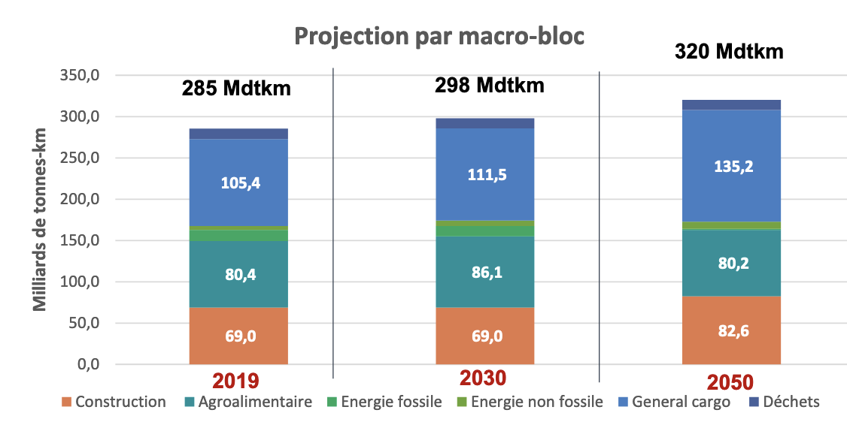
Scénario de référence de la demande de transport de marchandises 2030-2050 : 12% d’augmentation du transport en 2050 par rapport à 2019 (hors transit)
Transit : augmentation de 57,7 TK en 2019 à 64,7 TK en 2050

Slide 17
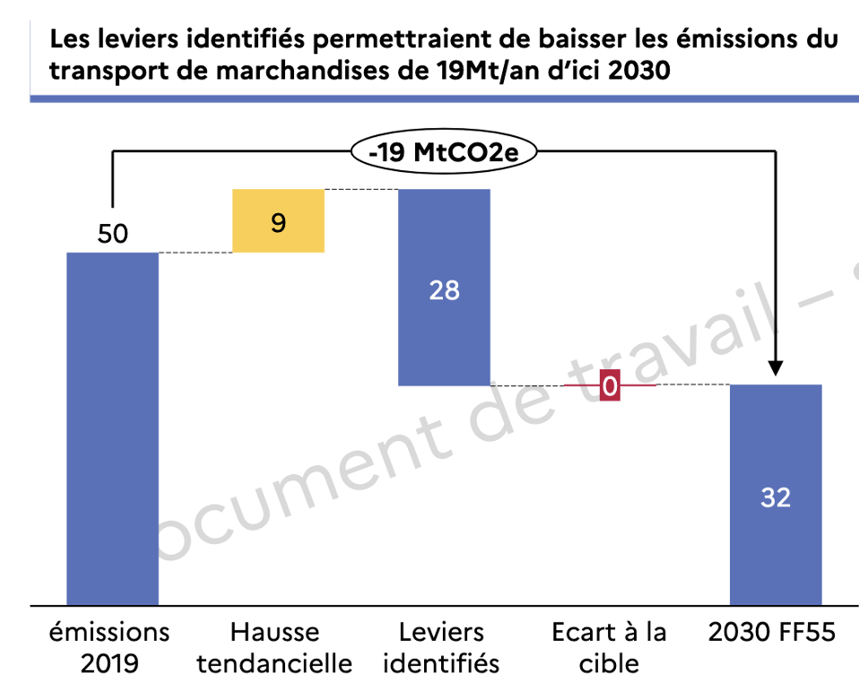
Hausse tendancielle PL et VUL pour la France : + 9 mil tonnes CO₂ en 2030
SGPE 2023

Slide 18
Rapport du Haut Conseil au Climat, octobre 2024
« Le transport de marchandises entame sa trajectoire de décarbonation mais a pris du retard par rapport aux objectifs SDMP
Le trafic de marchandises (en tkm) a connu une croissance un peu plus forte que prévue depuis 2015, de 1,2 %/an en moyenne contre 1 % attendu, mais avec une inflexion depuis 2021
Les motorisations alternatives, électriques et GNV, ont pris du retard (73 600 VUL électriques et 18 300 GNV contre respectivement 170 000 et 40 000 attendus en 2023)
On observe toutefois une accélération de l’électrification des VUL, avec 8,8 % des immatriculations neuves en électriques en 2023, contre 7,6 % attendues »
(SDMP : Stratégie de Développement de la Mobilité Propre, dans le cadre de la Programmation Pluriannuelle de l’Energie)

Slide 19
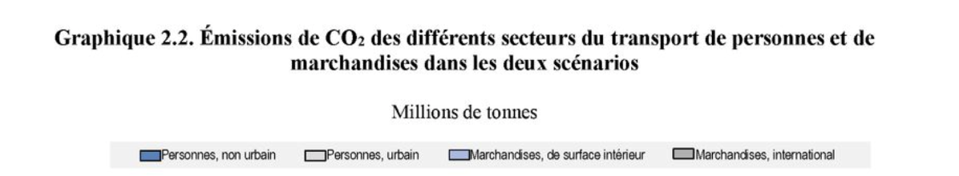

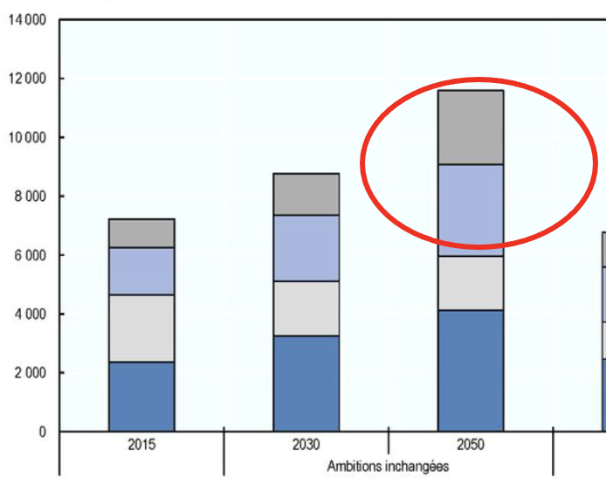
Le transport de marchandises représentait un quart des émissions de CO₂ liées au transport en 2015 et pourrait en représenter la moitié en 2050
ITF/OECD, 2019

Slide 20
Plan
Etat des lieux TRM et carbone : les chiffres et les méthodes de reporting
- Emissions du TRM, outils de calcul
- Emissions de l’immobilier logistique
- Prospective des émissions 2030 et 2050
Leviers et stratégies pour décarboner le TRM : du côté micro (entreprises)
- Motorisations, véhicules propres
- Efficacité, taux de remplissage
- Réduction des distances parcourues (couple transport/entrepôts)
- Entrepôts décarbonés
Leviers et stratégies pour décarboner le TRM : du côté macro (le secteur TRM, l’action publique)
- Les règlementations : France, UE, Californie
- Les subventions à la décarbonation
- La tarification de la circulation
- Les infrastructures, l’aménagement
- La planification écologique : vision systémique

Slide 21
Trois grandes catégories de stratégies micro
Réduire sa demande de transport de marchandises | Mixer les modes de transport | Accroître l’utilisation optimale de son organisation
Disposition spatiale des entrepôts et des sites de production pour minimiser les distance | Utiliser les meilleurs modes de transport en fonction de la situation (capacité, disponibilité des infrastructures) | Optimiser les taux de chargement des véhicules
Approvisionnements plus proches en matériaux et en pièces Augmenter les délais de livraison acceptés par les consommateurs | Transitionner vers l’intermodal et le non routier Intégrer le coût du carbone dans le calcul de ses coûts de transport | Choisir les bons véhicules en fonction de la situation (capacité) Massifier le transport, minimiser les trajets à vide
A partir de A. McKinnon, Decarbonizing logistics, 2018

Slide 22
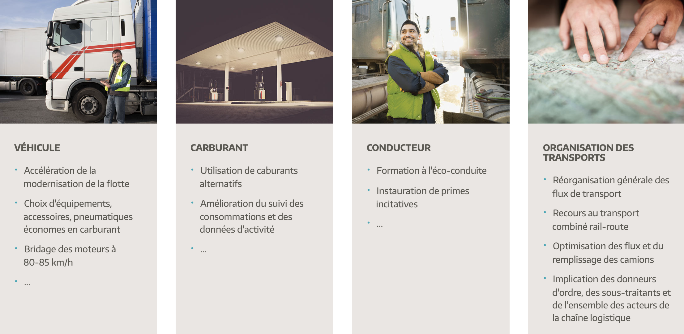
Dispositif Objectif CO₂ en France (ADEME)
1. Charte (1500 entreprises de TRM)

Slide 23
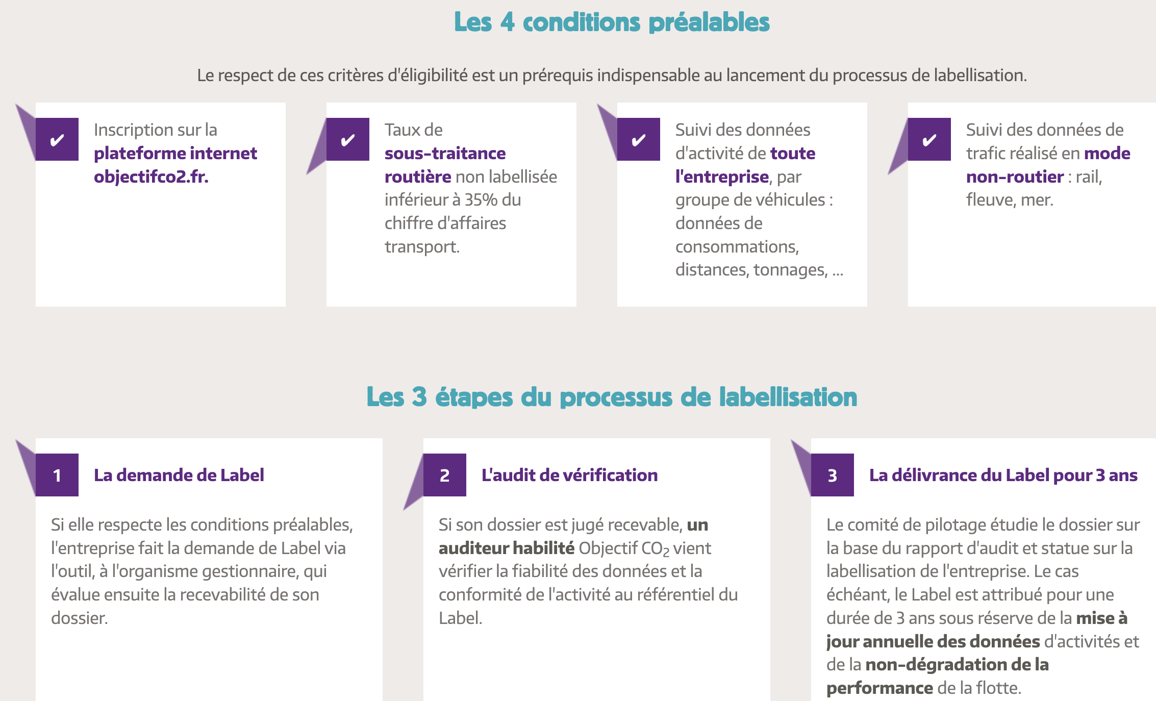
Dispositif Objectif CO₂ en France (ADEME)
2. Label (500 entreprises de TRM)

Slide 24




TMS (Transportation Management System)
Optimisation des itinéraires
Sélection évolutive des transporteurs
Pré-réservation, anticipation des commandes
Optimisation du chargement
Choix modal, caractéristiques intermodales
Vue d'ensemble de tous les flux
Offre d'options de livraison aux clients sur la base de l'empreinte carbone
Gestion des retours
Gestion omni-canale

Slide 25
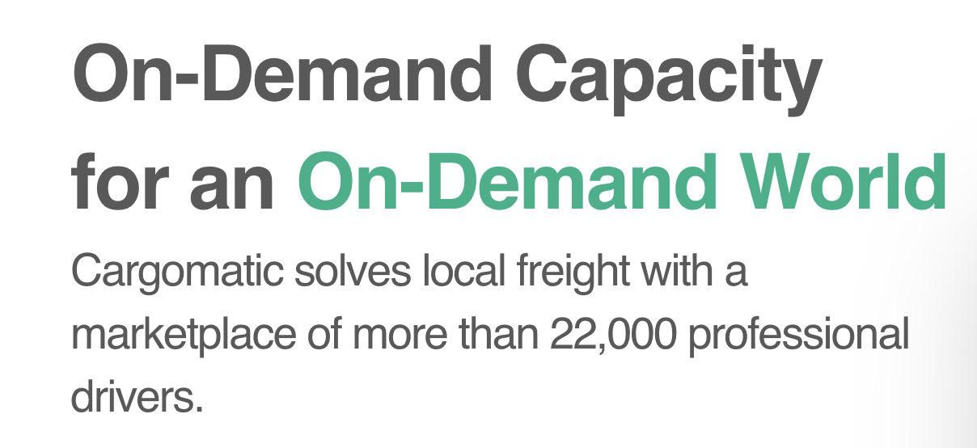
Bourses de fret
Teleroute (Alpega group)
B2pweb (Fr)
Uber Freight (US)
Cargomatic (US)
Convoy (US)
Timocom (Allemagne)
Saloodo (Allemagne – DHL)
Transportmarketplace

Slide 26
Les sources et réductions d’émissions de CO₂ de DHL
2023 : 33 Mt dont 8 pour les scopes 1 et 2 et 25 pour scope 3
    68 % aérien
    24 % routier et ferroviaire
    7 % maritime
    et seulement 1 % pour les entrepôts
Objectif 2030 : 29 Mt
  Réduction de 25 % pour scope 3
  Réduction de 40 % pour scopes 1 et 2
« L'essentiel des efforts de réduction proviendra de la décarbonisation du transport et de la livraison, en interne ou par des sous-traitants, en particulier pour la livraison du dernier kilomètre » (introduction au rapport d’activité 2023)

Slide 27
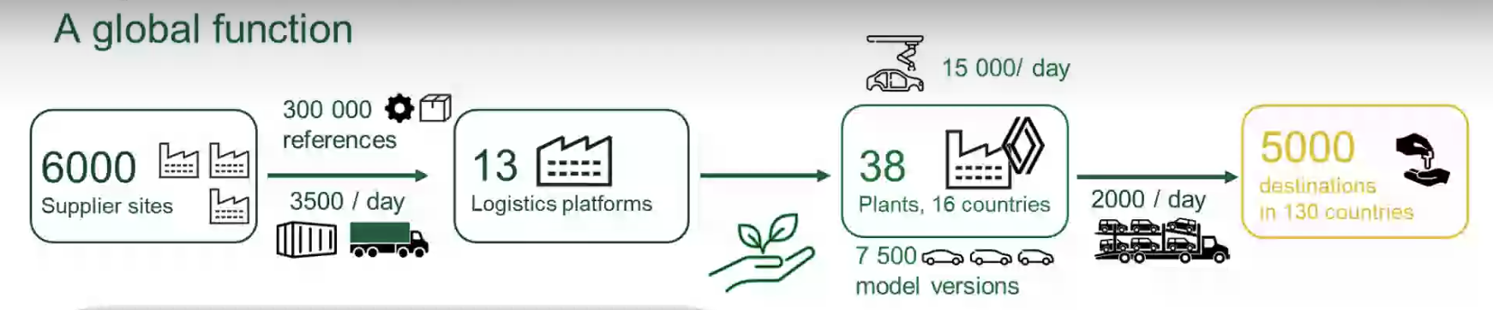
La stratégie de Renault
Réduire les m³km : distances et volumes (efforts sur les emballages)
Tenter le multimodal ex. Turquie vers nord de la France : Turquie-Italie en bateau, Italie-Belgique en train, Belgique-France en camion
« Le prix du CO₂ n’impacte pas encore nos décisions »
Ce qui influence les décisions CO₂ : obligation de reporting et … problème de recrutement de chauffeurs longue distance (réduire les kilomètres parcourus)
Source: Renault Group, webinair 2022

Slide 28
Stratégie en trois parties d’un grand opérateur routier français
1. Véhicules et carburants
Flotte
Durée moyenne d'utilisation au sein de l'entreprise : quatre ans
100% norme Euro VI
Acquisition et test de véhicules zéro émission
Suivi et contrôle de la consommation de carburant des véhicules
Utilisation standard de déflecteurs de vent, de boîtes de vitesses automatiques sur les remorques de tracteurs
Formation des conducteurs
Entretien préventif
Optimiser la gestion des flux
Réseau en étoile, réduisant les distances parcourues
Optimisation du taux de chargement
Utilisation de camions intérieurs à deux étages (motos, papier, peinture, etc.)

Slide 29
2. Dans les entrepôts
Chariots et matériels 100 % électriques
Application des normes environnementales nationales dans la construction de nouveaux entrepôts (panneaux solaires, bois et béton, matériaux recyclés et recyclables)
Rénovation des bâtiments anciens dans le respect de la charte de qualité environnementale
Bâtiments verticaux dans la mesure du possible
Politique d'économie d'énergie
Commandes d'éclairage à faible consommation d'énergie
Positionnement des bureaux pour maximiser la lumière naturelle
Priorité à l'élimination et au traitement des déchets
Tri et recyclage des déchets par des entreprises spécialisées
Récupération et recyclage des eaux de pluie
Utilisation de compacteurs de carton
Tri et réutilisation des palettes
Forêt urbaine, ruches, biodiversité

Slide 30
3. Employés
Formation à la conduite respectueuse de l'environnement
    Formation individuelle des conducteurs pour économies de carburant
    Sensibilisation des employés à la sécurité routière et à la sécurité au travail
Politique de réduction du papier
    Factures et documents 100 % dématérialisés
    Sensibilisation à une consommation responsable
Pratiques de consommation optimisées
    Déplacements professionnels : covoiturage et encouragement des voyages en train
    Vidéoconférences, webinaires
Un bureau d'études sensibilisé aux enjeux du développement durable
    WMS, TMS, consolidation des flux d'expédition des clients
    Analyse des tests sur l'utilisation des véhicules propres
    Bilan carbone inclus dans les offres commerciales

Slide 31
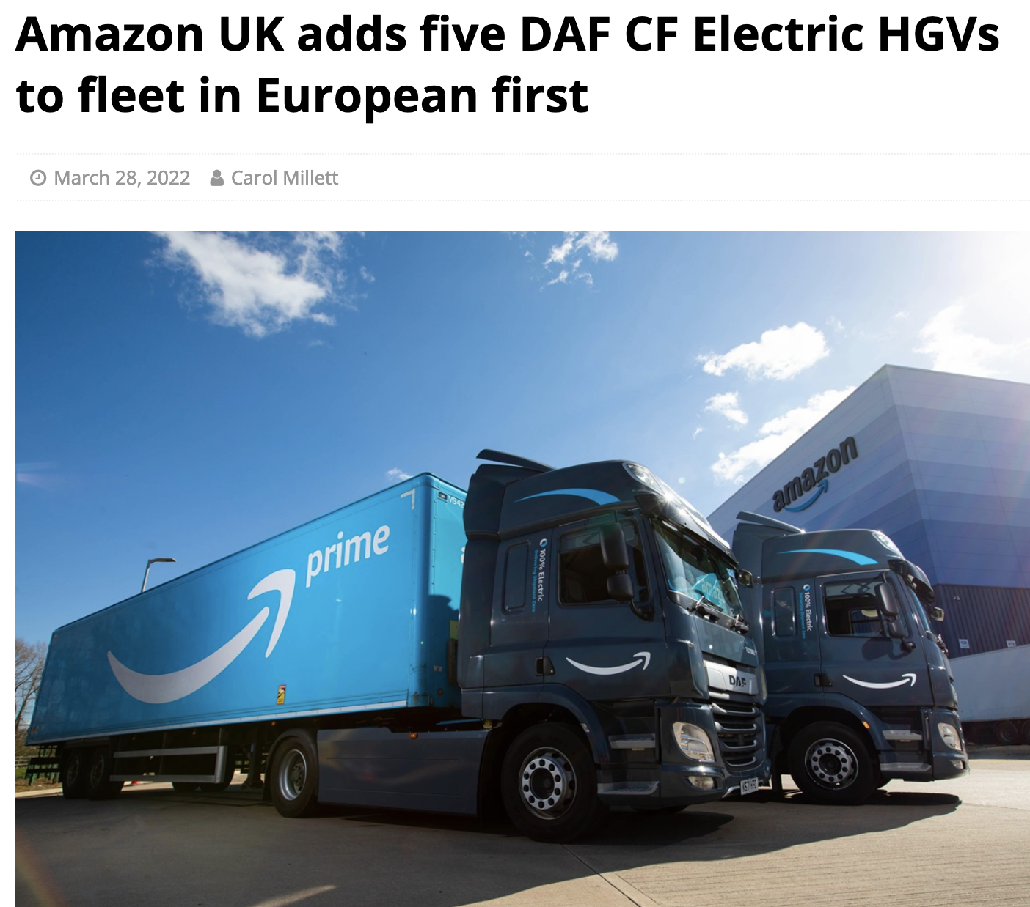
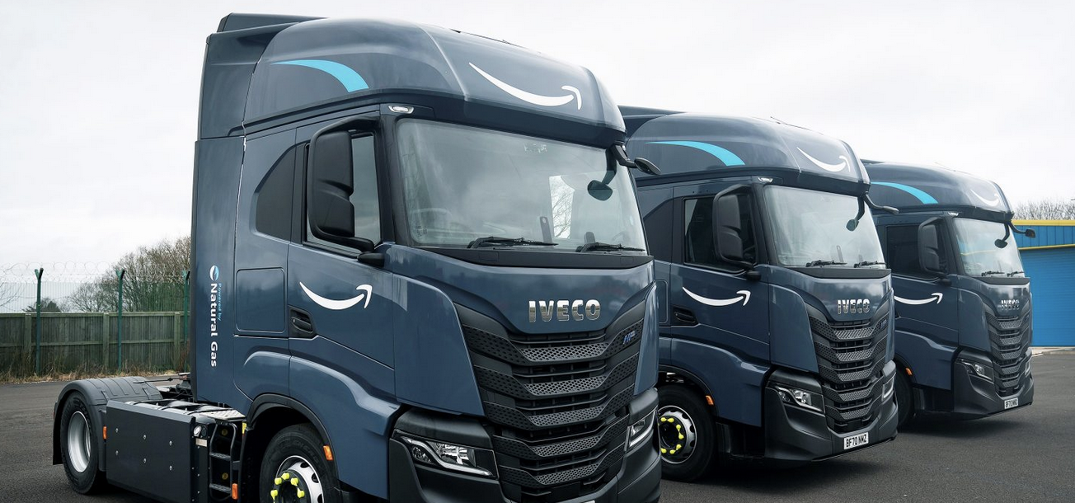
Quels nouveaux poids lourds ?
Amazon commande 1 064 camions GNV pour le marché européen

Slide 32
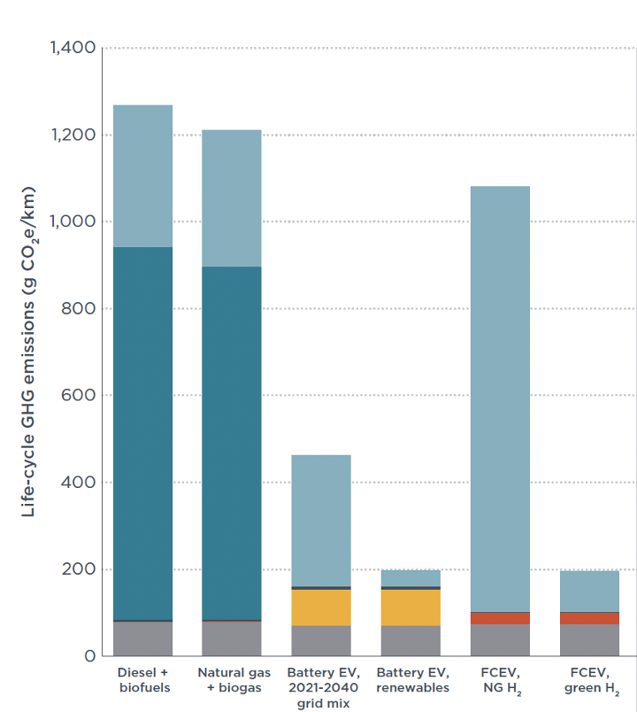
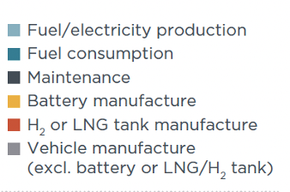
Décarbonation des PL : biodiesel, GNV, bioGNV, batteries, hydrogène ?
ICCT, 2023, A COMPARISON OF THE LIFE-CYCLE
GREENHOUSE GAS EMISSIONS OF
EUROPEAN HEAVY-DUTY VEHICLES
AND FUELS
Chiffres calculés pour 2021

Slide 33
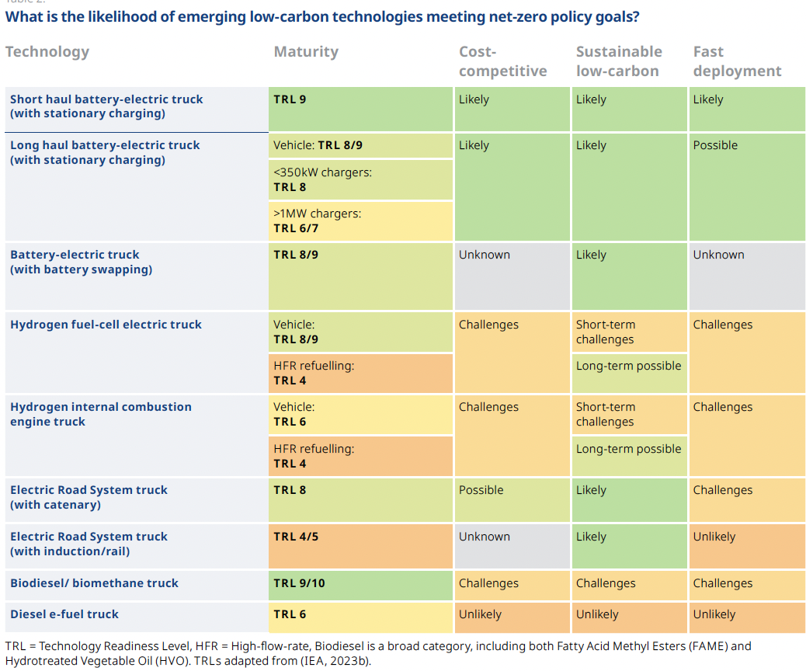
Les camions électriques à batterie représentant la meilleure combinaison entre :
Émissions CO₂
Maturité technologique
Coût
Déploiement rapide
ITF 2023

Slide 34
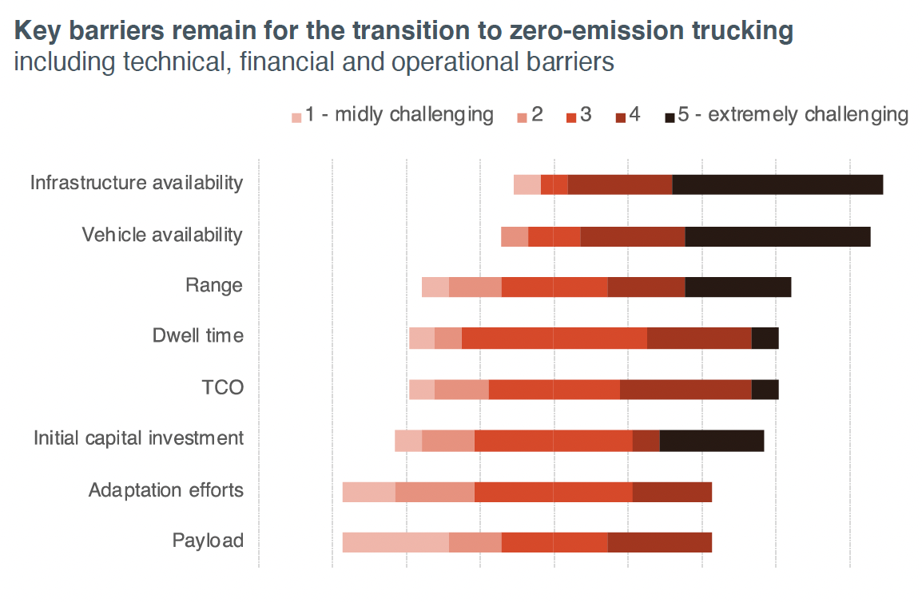
Problème prioritaire : disponibilité des stations de recharge
Ragon, ICCT, 2022, European survey

Slide 35
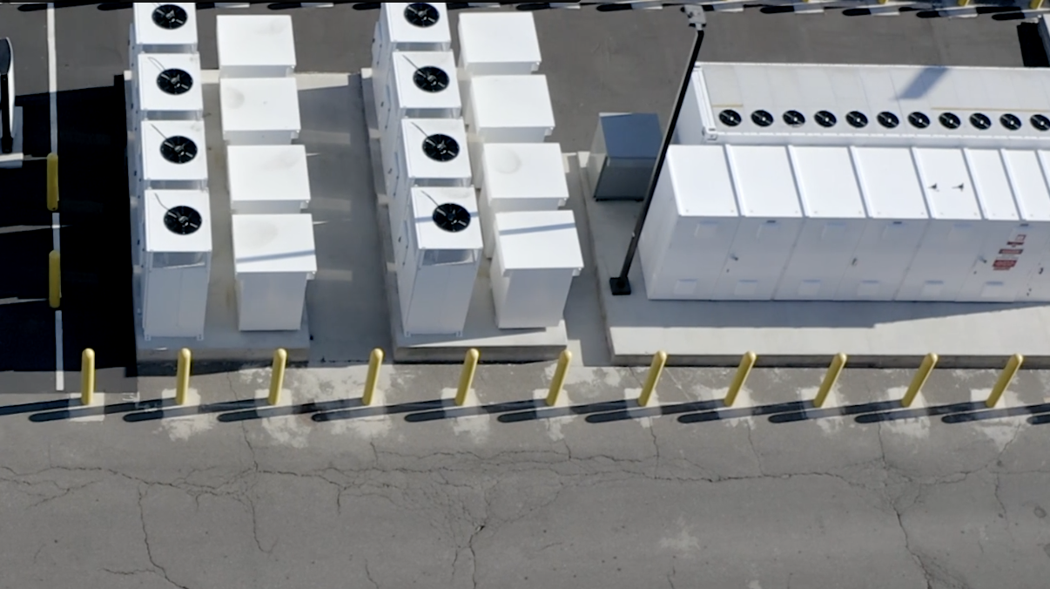
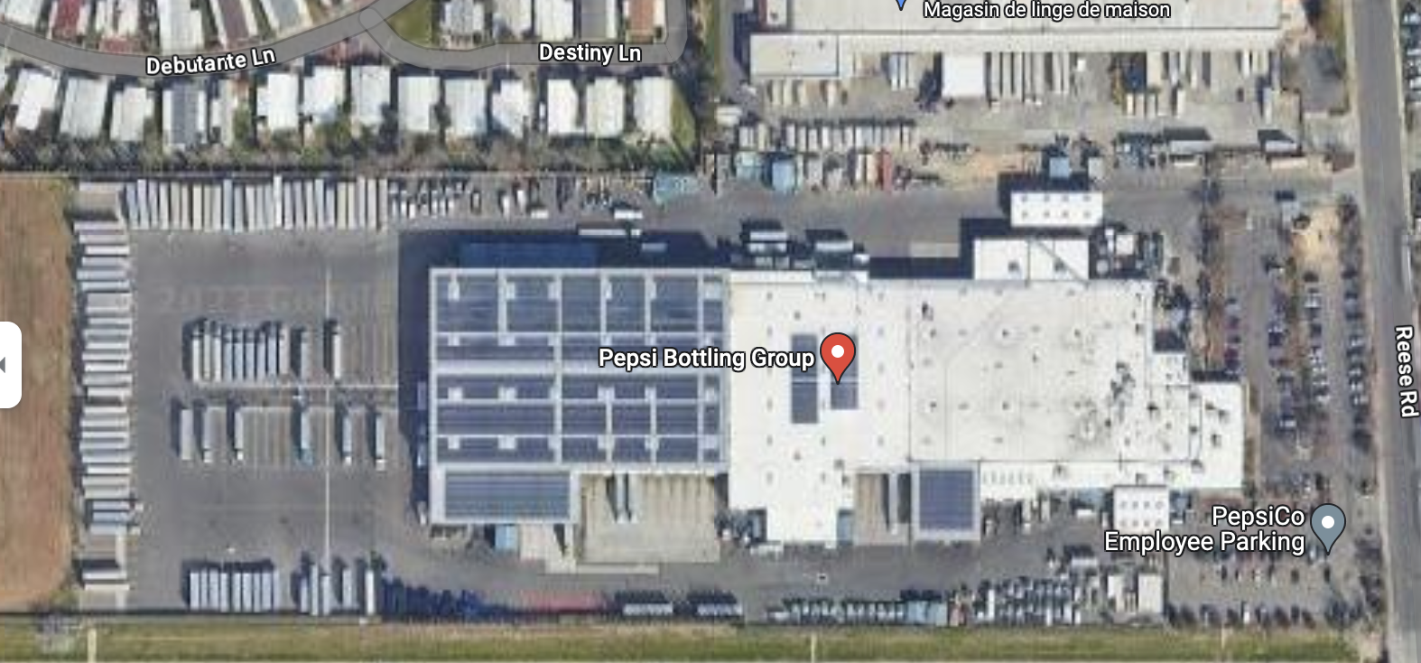
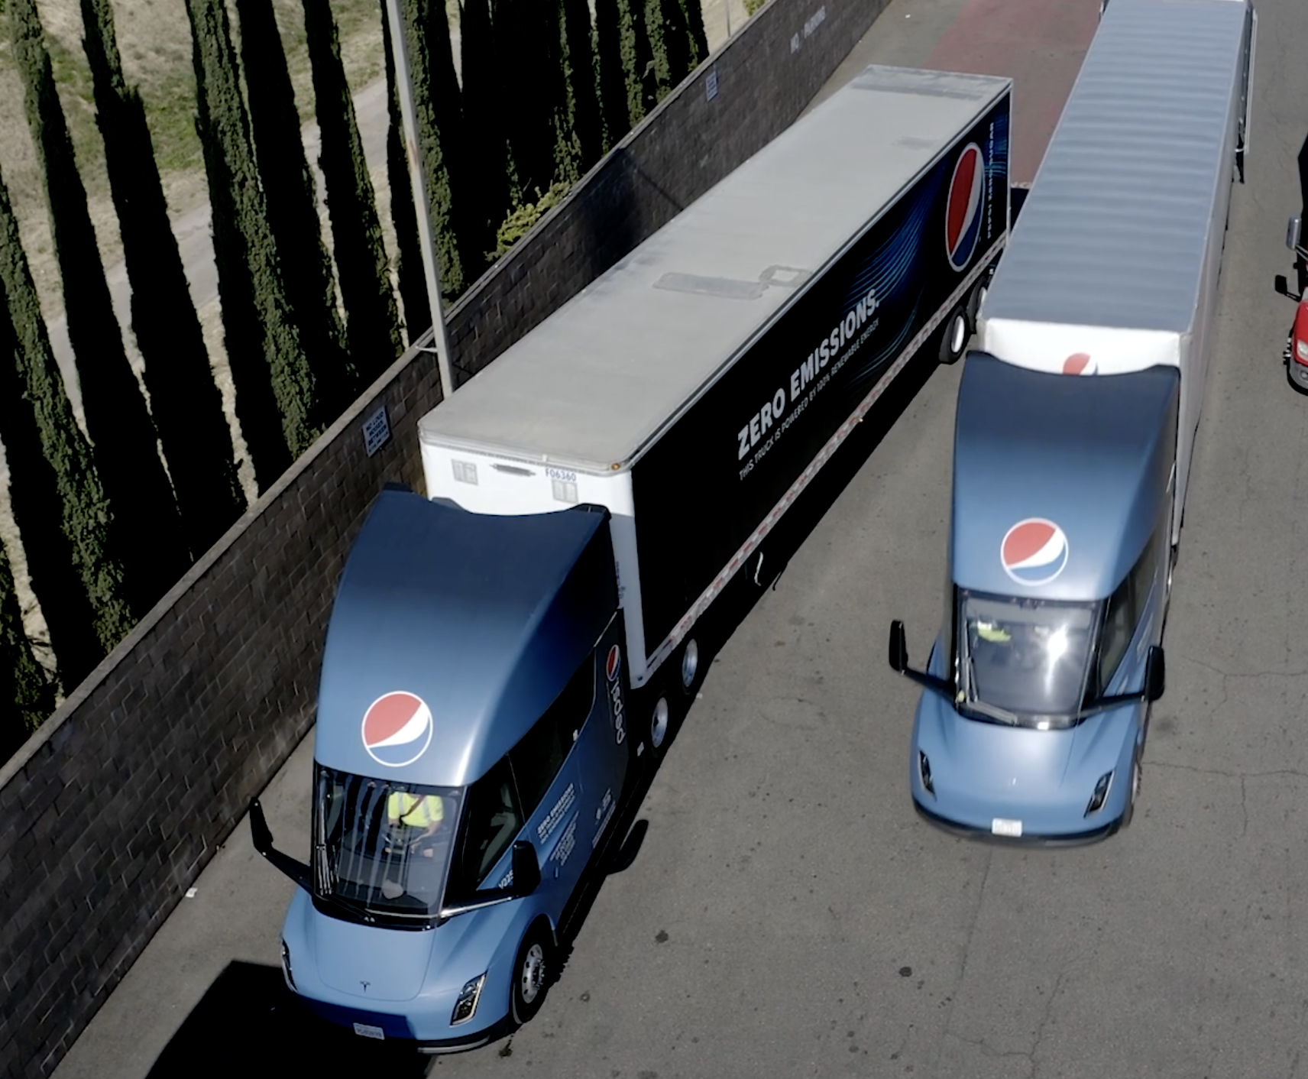
REX de Pepsi sur un an d’utilisation de 21 semi-remorques électriques
Problème principal : coût et gestion de la station de recharge

Slide 36
73% des tkm par des poids lourds en France relèvent de trajets de moins de 500 km
 | TRM (tkm) France, 2018
Trajets de moins de 150 km | 27%
Trajets de 150 à 500 km | 46%
Trajets de plus de 500 km | 27%

Slide 37
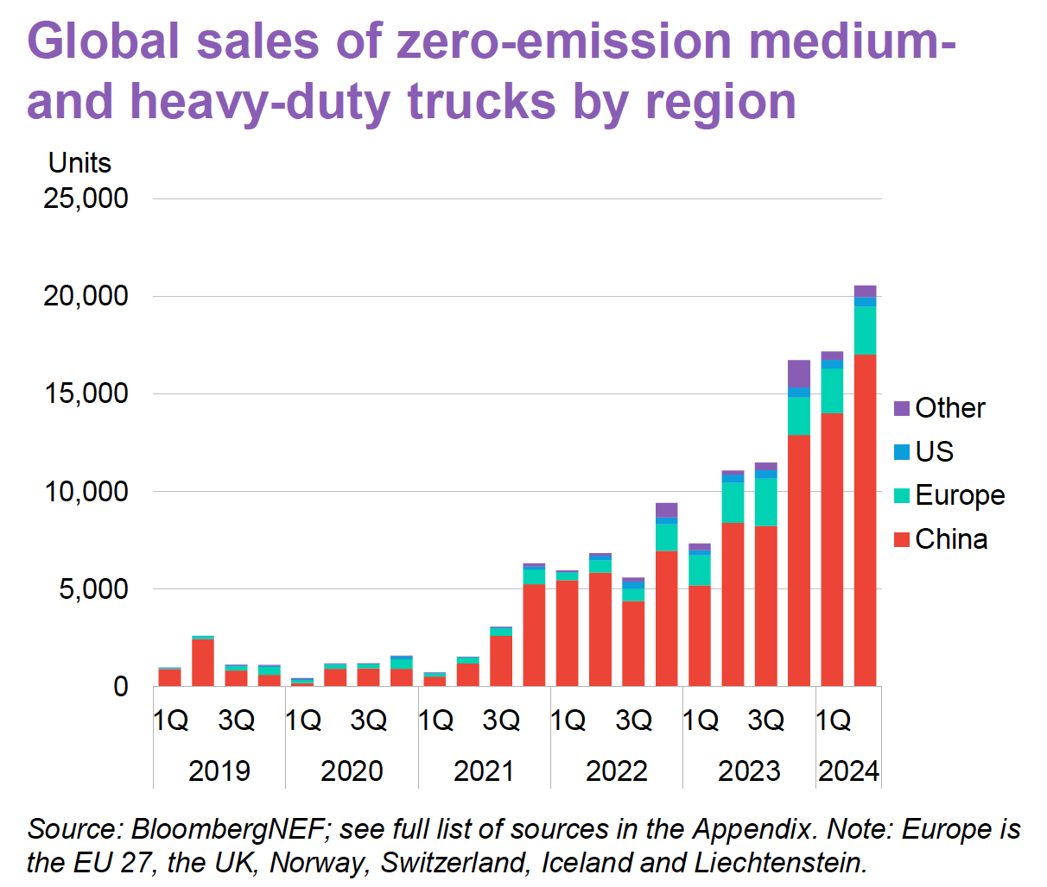
Ventes de camions électriques par région du monde
17 000 vendus en Chine et 3 000 en Europe au premier trimestre 2024
Chine : échange de batteries pour la moitié des ventes
Smart Freight Centre et Bloomberg, 2024

Slide 38
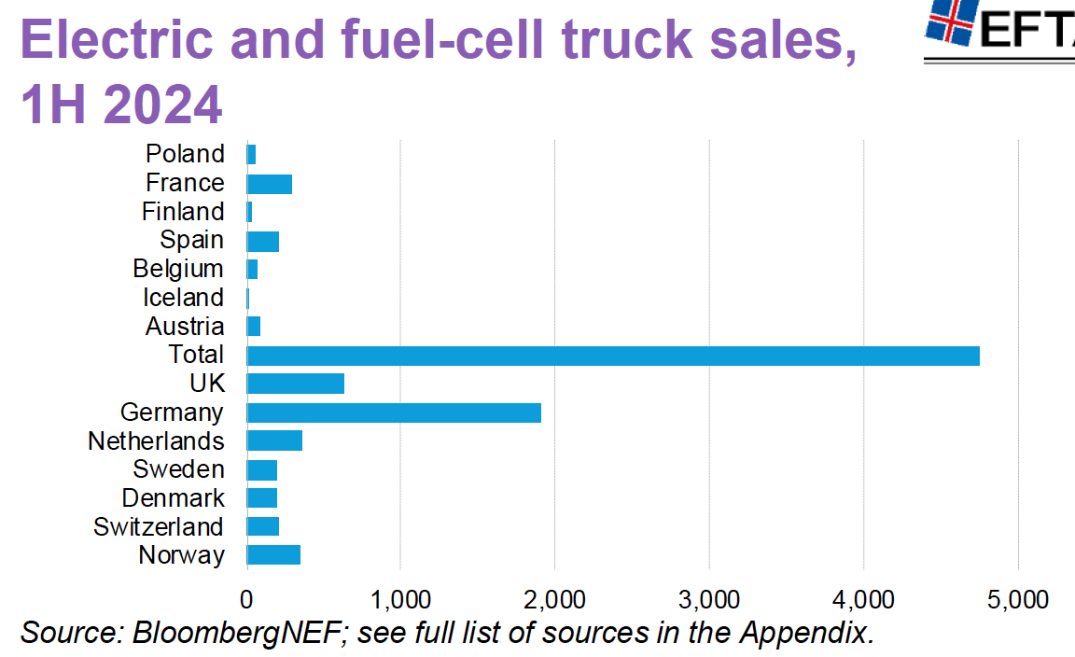
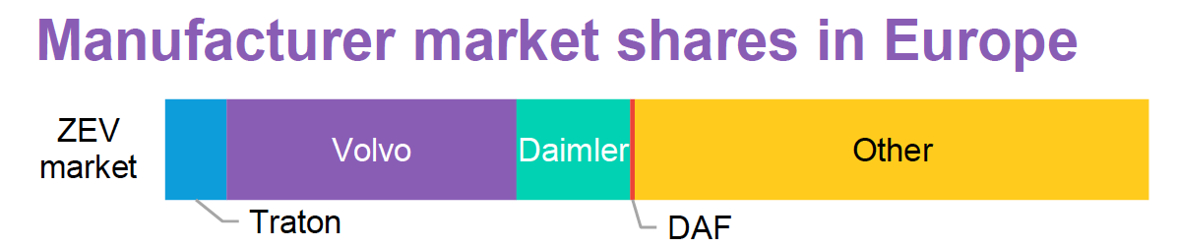
Vente de camions électriques neufs en Europe,
1er semestre 2024
Directeur Scania, IAA Transportation 2024 Hanovre sur le TCO des poids lourds électriques après 2030 : “1€ in BEV = 2€ in Diesel”

Slide 39
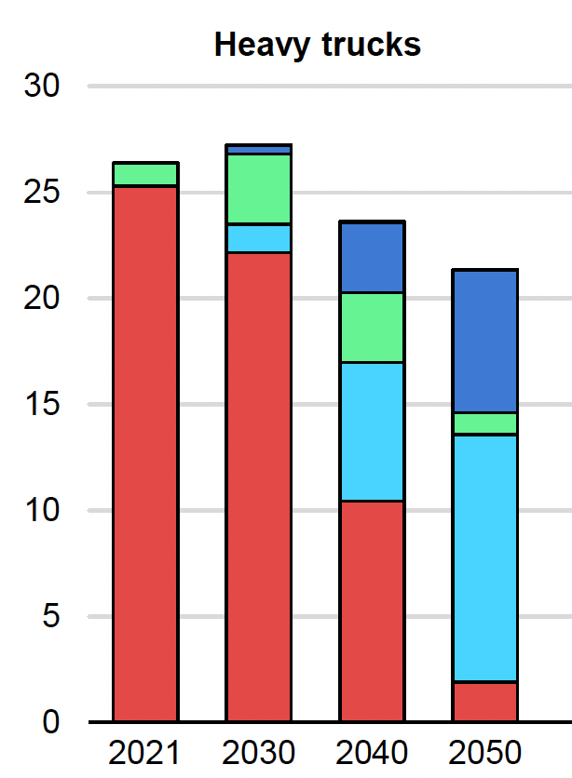
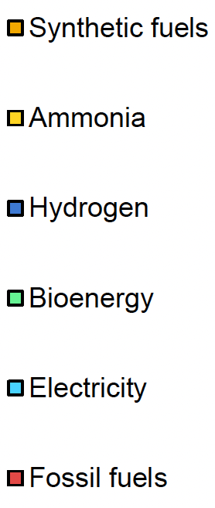
Projections IEA
Présentation en 2022
2024
Hydrogène propre est trop coûteuse

Slide 40
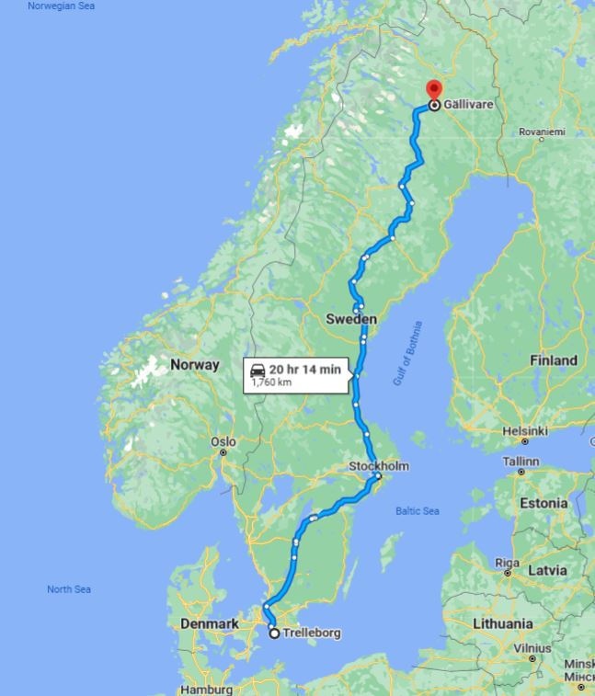
Comparatifs transport
du nord au sud de la Suède
Incluant carburants, salaires, coûts fixes du véhicule, services divers
PL diesel : 36 t CO₂ et 75 000 euros
PL électrique : 0 t de CO₂ et 76 000 euros
Rail-route traditionnel : 3,4 t et 30 000 euros
Autoroute ferroviaire : 3;2 t et 38 000 euros
Courtesy Brian Yanity, 2022

Slide 41
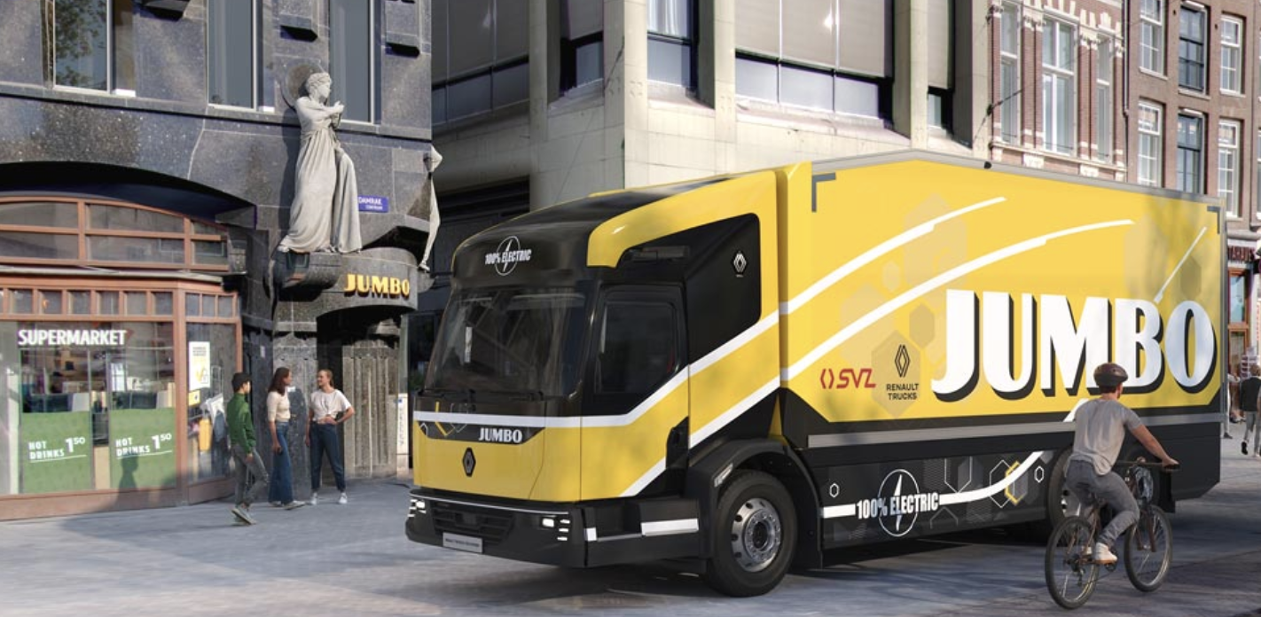
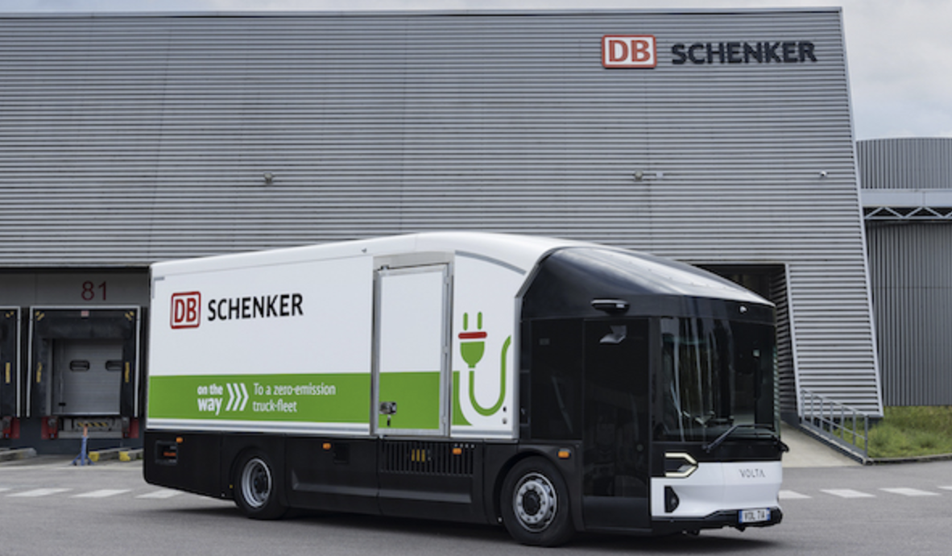
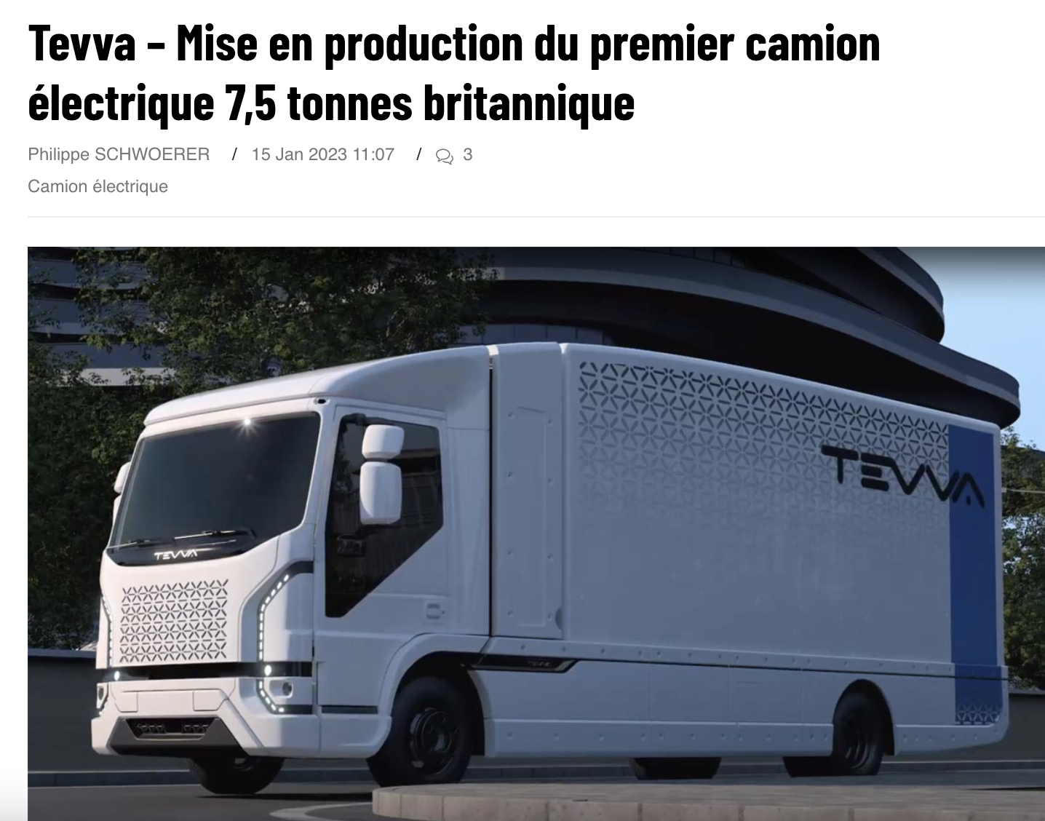
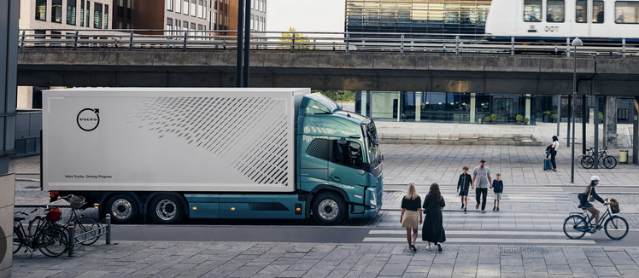
Poids lourds électriques pour le milieu urbain
Volta Zero (sauvé de la faillite en avril 2024)
Renault urban truck 2024
Tevva (faillite août 2024)
Volvo FH e-truck

Slide 42
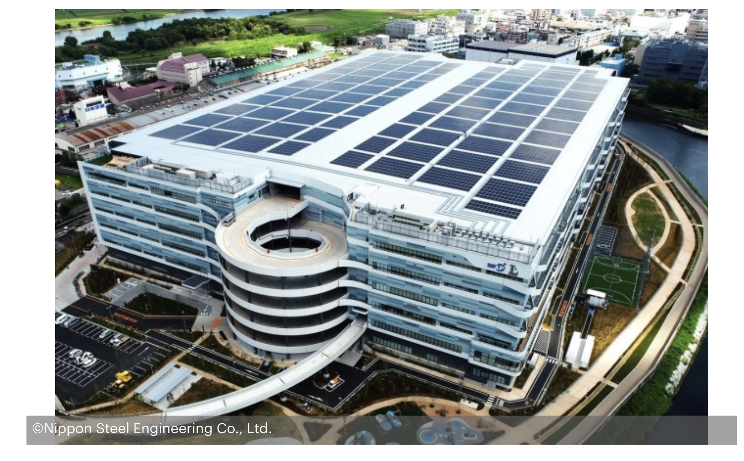
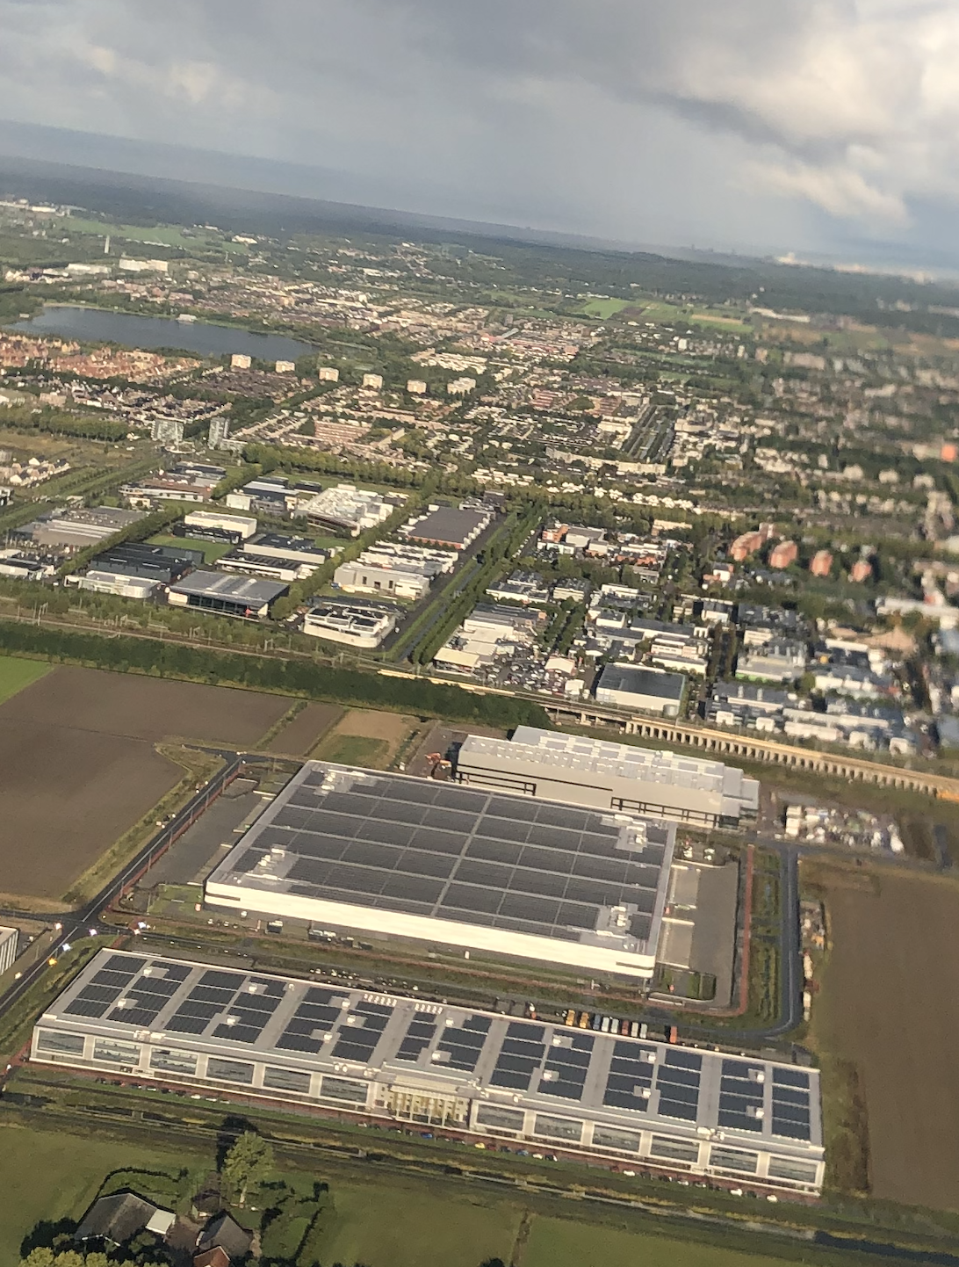
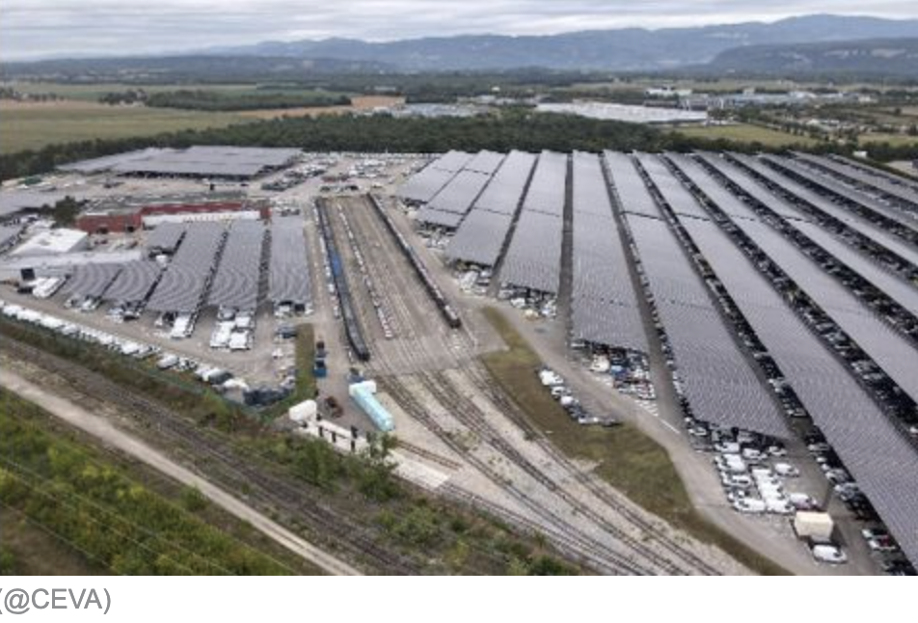
Entrepôts producteurs d’ENR
Un entrepôt équipé produit plus que ce qu’il consomme
Charte AFILOG/Etat 2021 couverture de la moitié des toits et espaces de parking puis engagement 5 millions de m² entre 2023 et 2028
Tokyo, 2024
Ceva, France, 2024
Amsterdam, 2024

Slide 43
Entrepôt et consommation énergétique
Nouvel entrepôt ou rénové de plus de 500 m2 doit équiper au moins 30 % (40 % en 2026 et 50 % en 2027) de la toiture de panneaux solaires ou le végétaliser (article L.171-4 du code de la construction)
L’obligation inclut les surfaces de parking via l’installation d’ombrières
Difficultés concrètes (Sogaris nov 2024)
  Nos bâtiments sont un peu anciens
  Problèmes d’assurances
  Marché ultra volatile de l’énergie, financements plus compliqués
  La règlementation ne reconnaît que l’auto-consommation individuelle
  Le gaz est moins cher aujourd’hui
Etude US : la couverture du toit d'un entrepôt en panneaux de trois mégawatts a un temps de retour de 11 ans pour l'investisseur, fournit le chauffage annuel de 331 maisons, économise 2860 tonnes de CO₂

Slide 44
Plan
Etat des lieux TRM et carbone : les chiffres et les méthodes de reporting
- Emissions du TRM, outils de calcul
- Emissions de l’immobilier logistique
- Prospective des émissions 2030 et 2050
Leviers et stratégies pour décarboner le TRM : du côté micro (entreprises)
- Motorisations, véhicules propres
- Efficacité, taux de remplissage
- Réduction des distances parcourues (couple transport/entrepôts)
- Entrepôts décarbonés
Leviers et stratégies pour décarboner le TRM : du côté macro (le secteur TRM, l’action publique)
- Les règlementations : France, UE, Californie
- Les subventions à la décarbonation
- La tarification de la circulation
- Les infrastructures, l’aménagement
- La planification écologique : vision systémique

Slide 45
Leviers macro : 1. Technologiques et 2. Sobriété, économiques
L’estimation de la part des deux catégories de leviers dans le potentiel de décarbonation est variable d’une évaluation à l’autre : de 7% à 60%
Réglementer, promouvoir les évolutions technologiques
Décarbonation des motorisations et carburants
Augmentation de l’efficacité énergétique des véhicules (thermiques et électriques)
Réduction des émissions de la fabrication des véhicules et des batteries
Réduction des émissions liées à la mise en place et à l’entretien des infrastructures routières
Réduction des émissions liées aux entrepôts
Jouer sur les leviers économiques et la sobriété
Réduction de la demande de marchandises
Réduction des distances de transport, réorganisation territoriale
Massification et taux de remplissage des véhicules, poids et dimensions
Report modal
Notes:
EMS = European Modular System

Slide 46
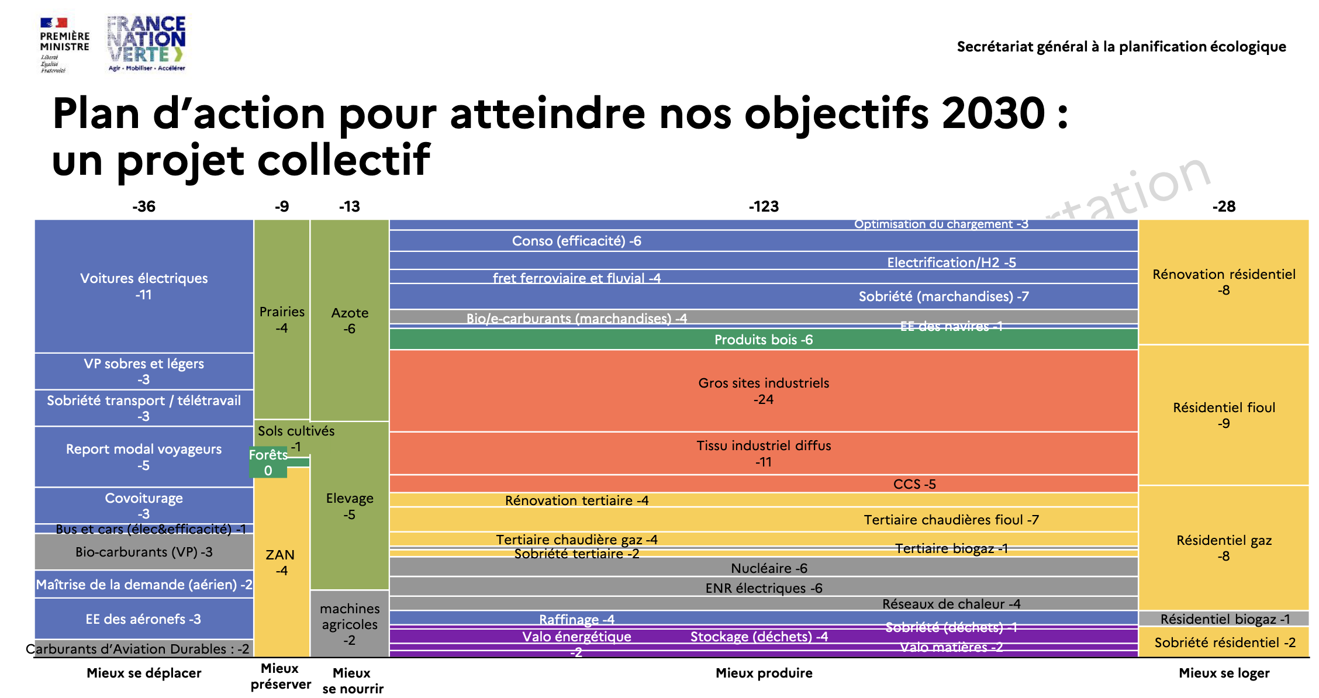
La planification écologique : vision systémique

Slide 47
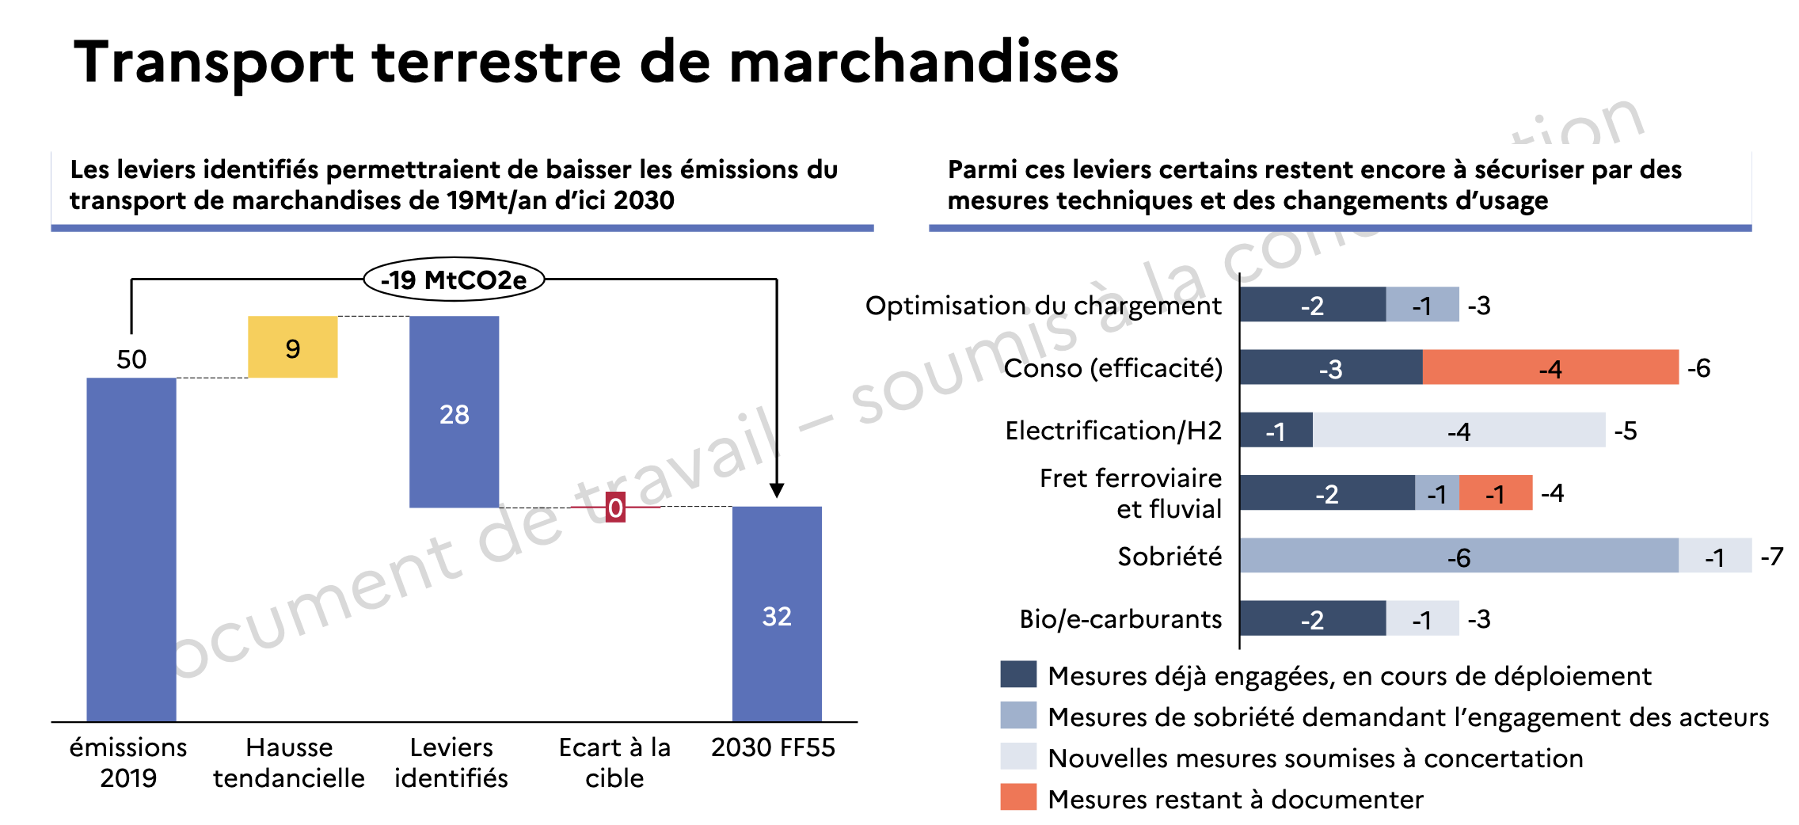
L’engagement des acteurs à la base de la sobriété

Slide 48
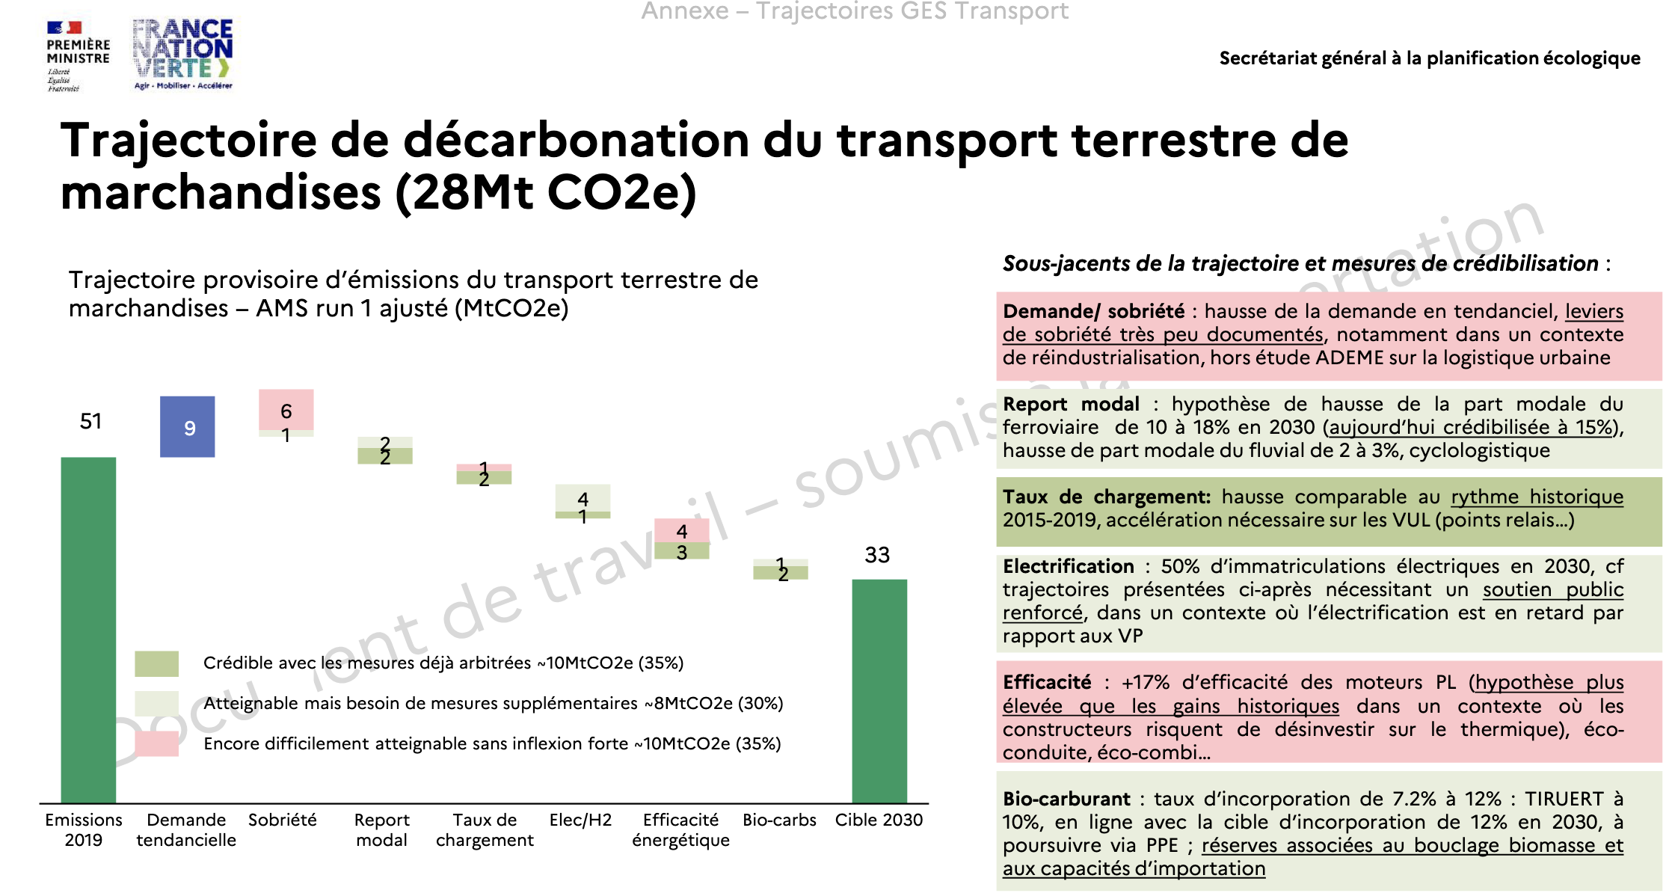

Slide 49
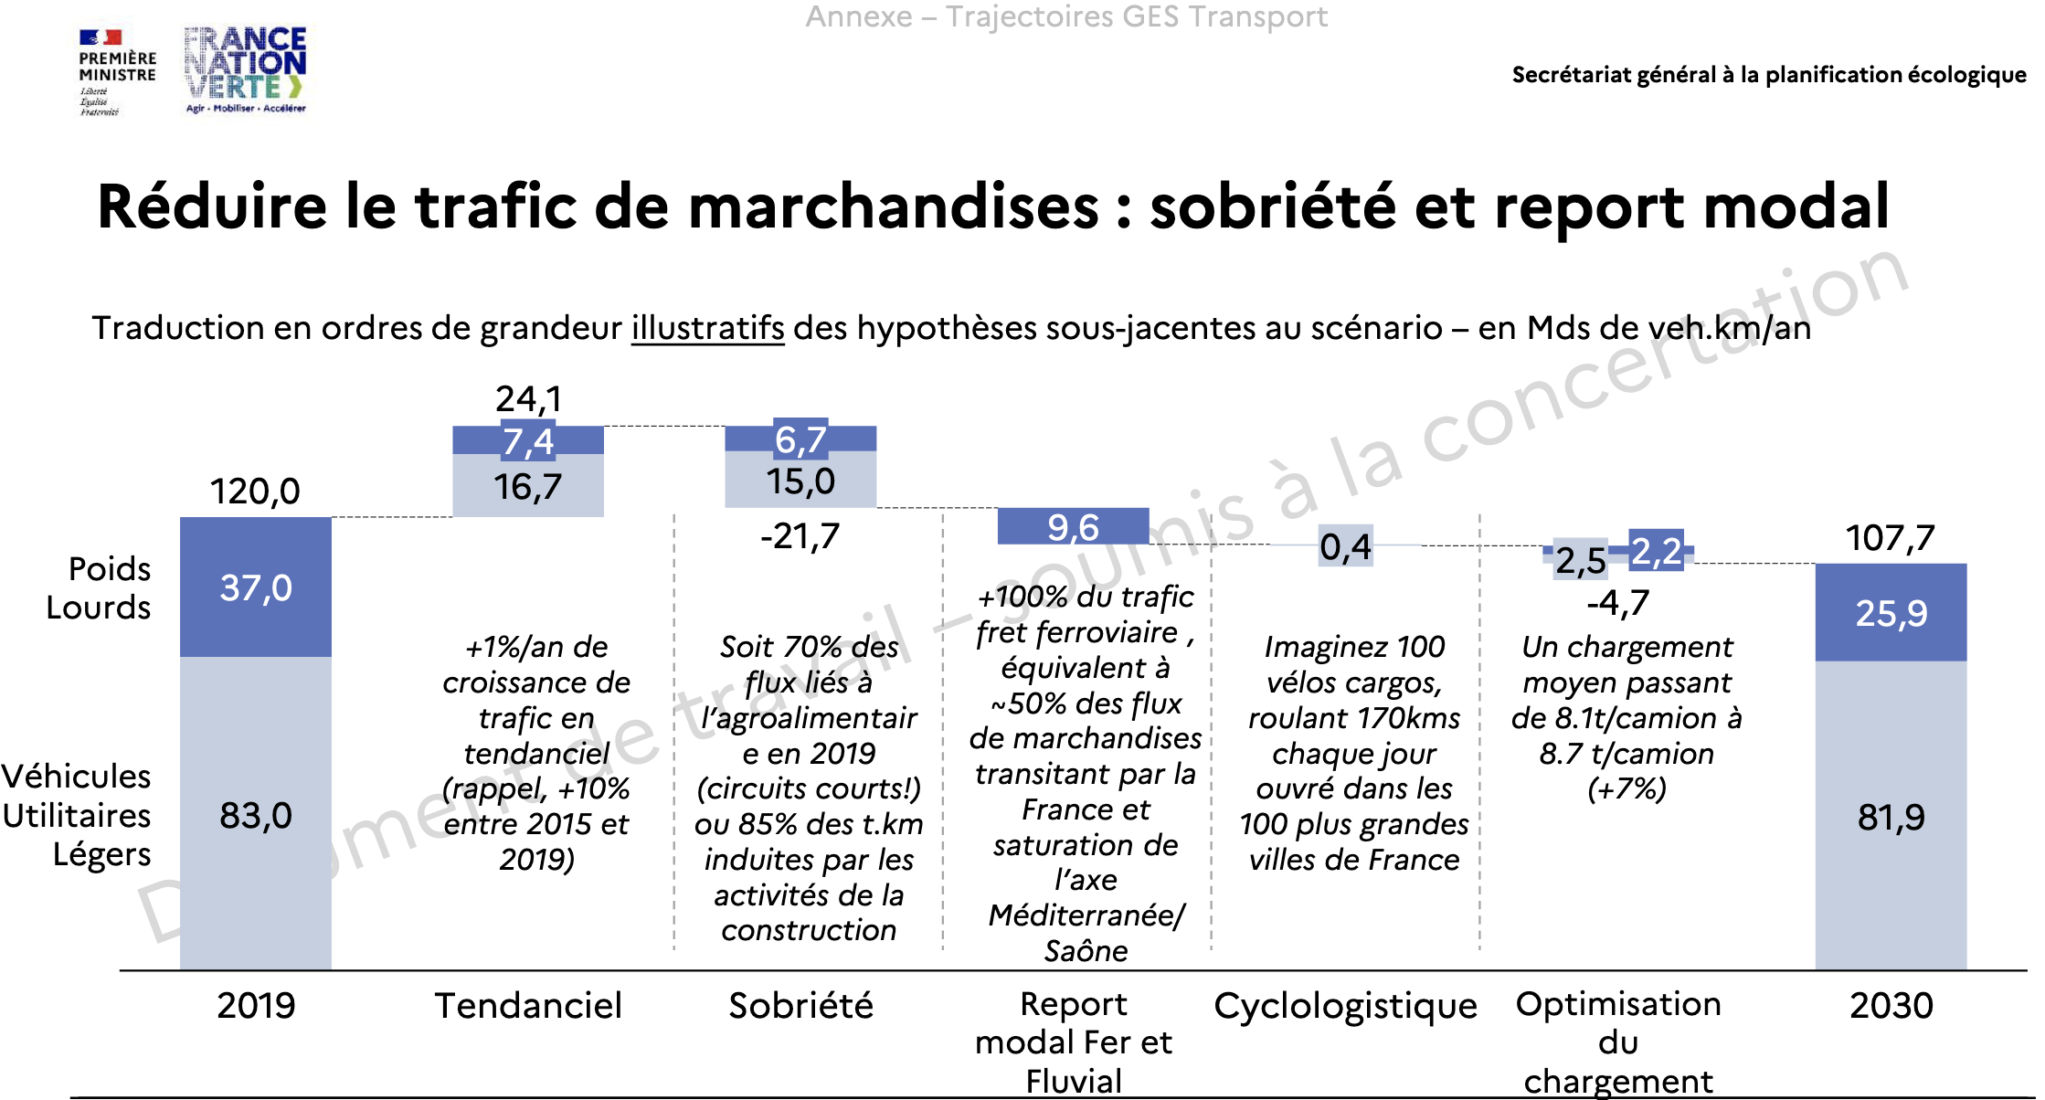
Des projections très optimistes

Slide 50
Le transport est une pièce d’un tableau global
Production de biomasse
Bouclage électricité
Puits de carbone
Souveraineté
Emplois
Etc.

Slide 51
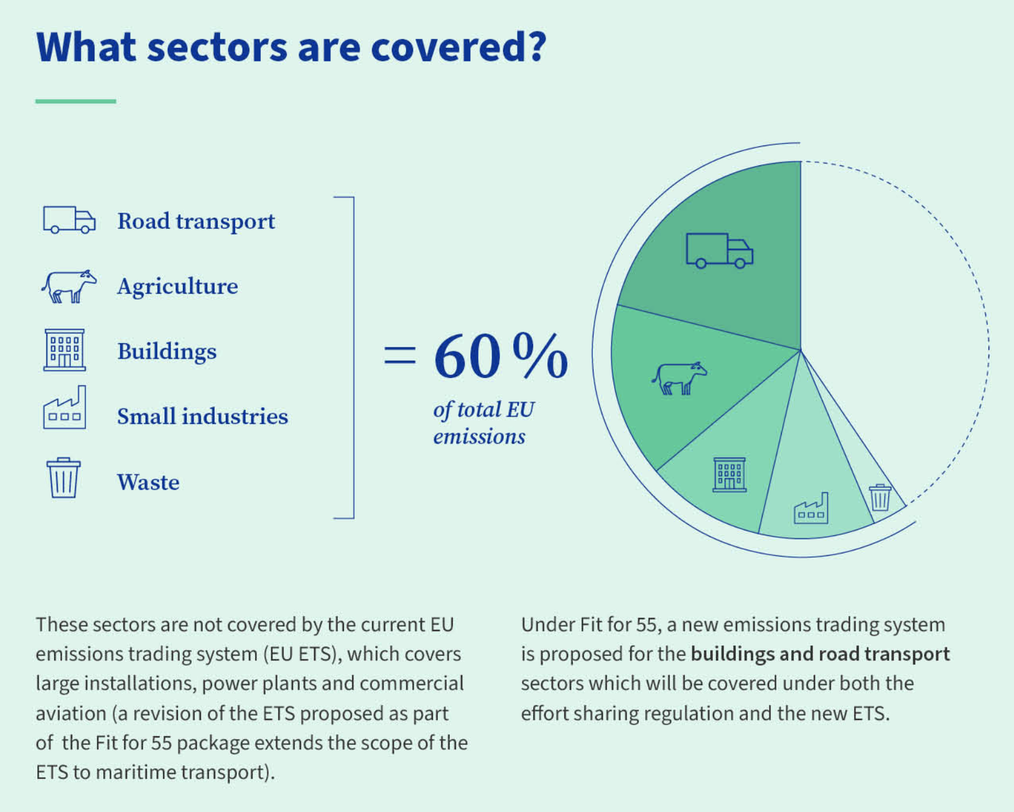
« Fit for 55 » depuis 2023 et transport de marchandises
Fit for 55= -55% émissions en 2030 par rapport à 1990
Objectifs spécifiques pour les secteurs non couverts par le système ETS (échange de quotas d’émissions) actuel
Les objectifs sont nationaux (-47,5% pour la France, -50% pour l’Allemagne)
ETS transport routier et règles pour les nouveaux véhicules
Commission européenne

Slide 52
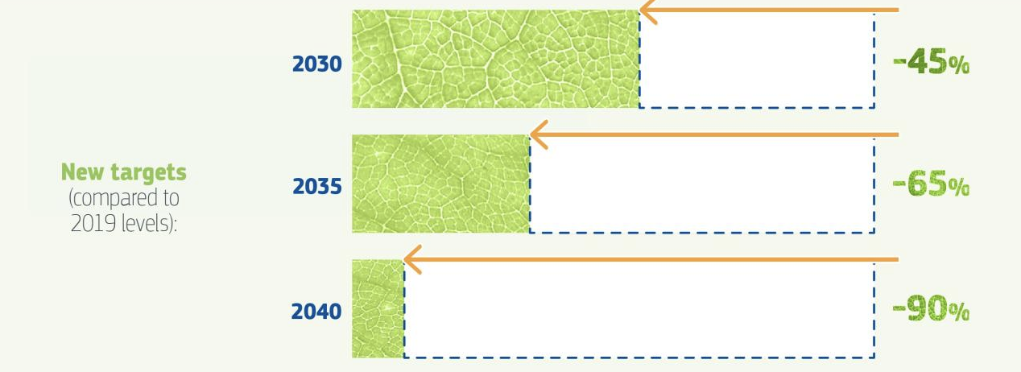
Normes CO₂ pour les camions vendus en Europe
Voté par le Parlement Européen en 2024 pour actualiser le Réglement 2919/1242
Objectifs pour la moyenne des émissions de CO₂ des nouveaux camions vendus dans l’UE par constructeur

Slide 53
Classification VECTO (Vehicle Energy Consumption Calculation Tool)
Depuis 2019 dans le cadre de la législation européenne sur les émissions de CO₂ (Règlement 2019/1242)
À destination des constructeurs de PL
Outil qui simule les émissions de CO₂ et la consommation de carburant pour toute combinaison de poids lourd donnée, sur la base des données fournies par le constructeur
Tous les poids lourds neufs vendus dans l'UE et dont le poids total en charge est supérieur à 3,5 t doivent être accompagnés d'une déclaration certifiée d'émission de CO₂ et de consommation de carburant, créée par VECTO

Slide 54
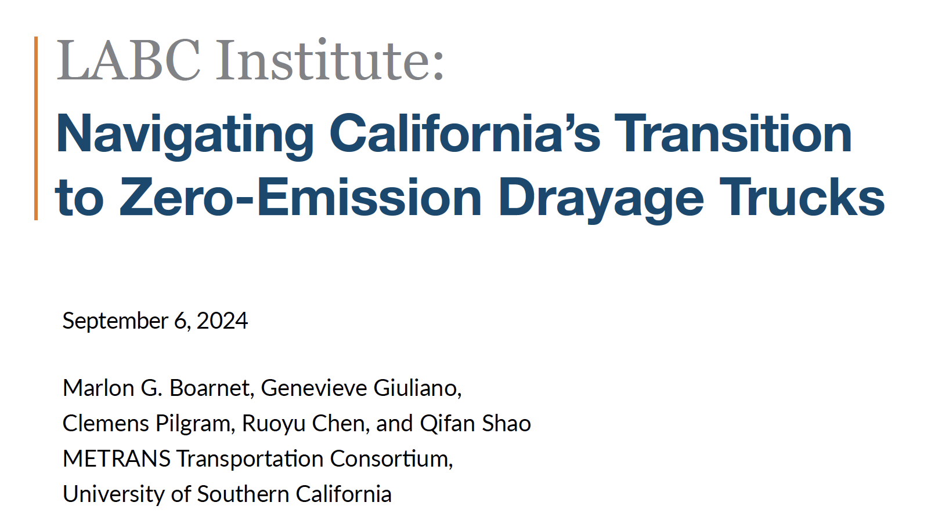
Californie
Advanced Clean Fleets (ACF) State Regulation (2023)
Nouveaux camions en 2036 devront être zero-emission
Tous les camions « drayage » (qui vont dans les ports) doivent être « zero-emission » en 2036
=> dont les 25 000 camions qui connectent le port de Los Angeles aux terminaux de la Californie du Sud
Tous les camions des grandes flottes devront être zero emission en 2042
Pas encore d’impact significatif sur les parcs aujourd’hui (Smart Freight Centre report Sept 2024)
Ne pas exclure les camions à hydrogène (Boarnet, Giuliano, 2024)

Slide 55
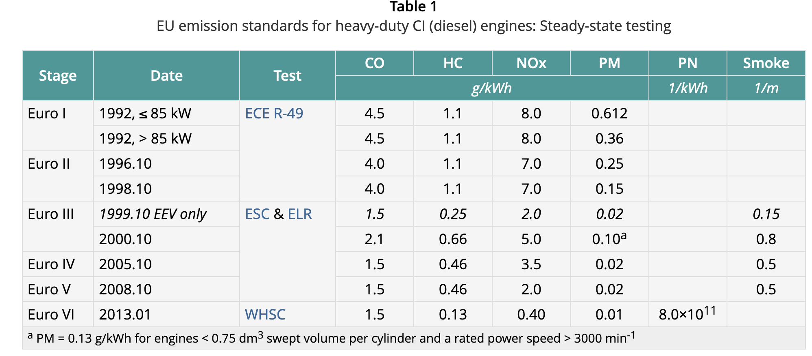
Normes Euro
Euro VII adopté en avril 2024 pour une application en 2030, changement surtout pour les PM liées au freinage

Slide 56
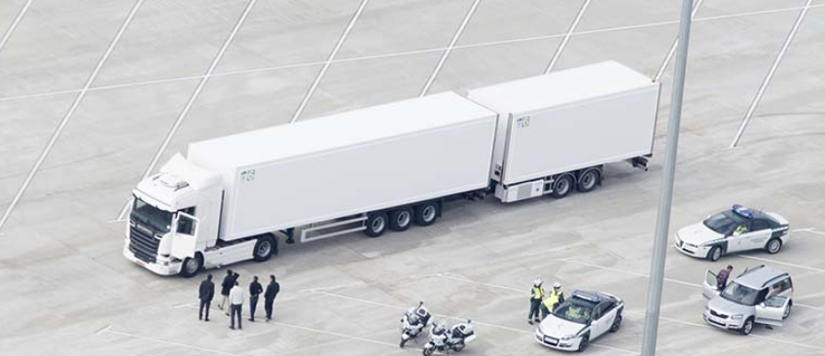
Révision en cours de la Directive 96/53 de 1996 sur les poids et dimensions des camions en Europe
Méga-camions (EMS European Modular System) : facilitation des passages de frontière
Tonnage et dimensions supplémentaires pour le PTAC des poids lourds zéro émission

Slide 57
Directive Eurovignette (2022)
Vers davantage d’harmonisation des tarifs et technologies
Tarification des camions en fonction des externalités
Le niveau des péages peut varier en fonction des émissions, de la distance parcourue, du lieu et de la durée d'utilisation de la route
Coûts externes concernés : air, bruit et congestion
CO₂ est inclus contrairement aux versions précédentes
Les principaux corridors routiers européens sont taxés en fonction de la distance parcourue par les camions
Les recettes ne peuvent être transférées qu'à des projets de transport durable
Les poids lourds hybrides et électriques sont exemptés
Permet de taxer également les VUL

Slide 58
Transposition dans le droit français (loi du 9 mars 2023, article R.119-39 du code de la voirie routière, arrêté du 9 janvier 2024)
=> À partir de 2026 majoration et modulation des péages sur autoroutes, notamment en fonction des classes VECTO des véhicules lourds : de 0 à 22 centimes/km
Ne concerne pas les contrats de concession en cours d’exécution
Ne concerne pas le réseau non concédé
ART : « cela n’envoie pas un signal-prix suffisant pour que les usagers adaptent efficacement leurs pratiques »

Slide 59

Tarifications poids lourds existantes
RPLP (redevance PL liée aux prestations) en Suisse : toutes routes, redevance liée au poids total autorisé et à la norme Euro
ViaPass en Belgique : 5 à 36 centimes/km en fonction du PTAC, de la région et de la norme Euro
LKW Maut en Allemagne (tous PL désormais) : de 15 à 52 centimes/km
Projets en France, horizon 2027 : Eco contribution Région Grand Est en consultation et R-Pass en Alsace (15 centimes/km ?)
Notes:
3 trucks driving 100’000 km/year => 345’000 CHF in Euro 0-2, 302’000 in Euro 3, 258’000 with Euro 4+ => 87’000 CHF difference! Or 30’000 CHF/VHC, which is a lot

Slide 60

Infrastructures de recharge poids lourds aux Etats-Unis : National Zero-Emission Freight Corridor Strategy

Slide 61


Route électrique Laredo-Fremont

Slide 62

Règlementation européenne pour la couverture territoriale des réseaux de recharge
Un système de charge rapide tous les 60 km sur les très grands corridors et 100 km sur les grands corridors d’ici fin 2025
Puissance minimale obligatoire et doivent être interopérables
Un réseau de stations de recharge hydrogène tous les 200 km d’ici fin 2030
Station multi-énergie, Compans, Seine et Marne, 2024
Gaz Up et Watt Up, groupe Enerjump
Depuis 2022 : taxe incitative relative à l'utilisation d'énergie renouvelable dans le transport (TIRUERT)

Slide 63

Electric Road Systems (autoroute électrique)
- Par le haut : caténaires
- Par le bas : rails conducteurs ou bobines inductives
En Suède, 20 km de route électrifiée (induction)

Slide 64
Zones à faibles et zéro émissions en Europe
Restrictions d’accès selon les normes Euro des véhicules
ZFE françaises parmi les plus timides (Phan, 2024)
Zero emission zones : à court terme seulement aux Pays Bas, Norvège et Royaume-Uni
Impact des ZFE sur les entreprises de TRM (recherche à Gothenburg, Londres et Berlin, Dablanc et al., 2015-2017)
  Réduction du nombre d’entreprises de transport
  Accroissement de leur taille
  Innovations de micro mobilité électrique
Lise PHAN, chaire Logistics City, nov 2024
Notes:
Effet de la crise économique de 2008-2011?

Slide 65
Shenzhen en Chine : le plus fort taux de véhicules logistiques (VUL et PL) électriques au monde
  Selon un rapport du Rocky Mountain Institute, les facteurs de succès ont été un mix de mesures intégrant :
  Subventions à l’usage
  Réseau important de stations de recharge dans l’espace public
  Low emission zones
  Zero emission zones
Rocky Mountain Institute, 2020
https://rmi.org/wp-content/uploads/dlm_uploads/2020/10/RMI_Summary-Volume_Putting-Electric-Logistics-Vehicles-to-Work_2020.pdf

Slide 66

Aménagement du territoire
Clustérisation, concentration des grands pôles générateurs (par exemple industries) sur les grands pôles multimodaux
Parcs logistiques, en minimisant les distances d’accès aux autoroutes
Ratio transport/entrepôts et déséquilibres territoriaux, armature logistique

Slide 67
Conclusion : le défi de la décarbonation de la logistique routière
Méthodes et données
Evaluation carbone territoriale
Evaluation systémique
Stabilité des normes, stabilité du phasage
Regarder ce qui se fait au niveau international (Californie, Chine) et au niveau européen (ZFE)
Quelles énergies pour les nouveaux véhicules ?
Transport combiné rail-route

Slide 68


Ressources
Ressources supplémentaires
McKinnon, A. (2018) Decarbonizing Logistics. Kogan
Freight Transport Planning (2024) in Advances in Transport Planning and Policy, Vol 14, Elsevier
Smart Freight Centre, Global Logistics Emission Council : https://www.smartfreightcentre.org/en/our-programs/global-logistics-emissions-council/
CHAIRE LOGISTICS CITY https://www.lvmt.fr/chaires/logistics-city/
Urban and suburban logistics real estate (2023) https://drive.google.com/file/d/1jzKC6faBfsrMdytR0_A55LReg9rTyjmy/view
Observatory of e-commerce mobilities https://www.ecommercemobilities.com/

Slide 69
laetitia.dablanc@univ-eiffel.fr

